Slide 1
Projet de création d’une Unité de Production Artisanale de farine protéinée MISOLA.
Construction du bâtiment
en Voûte Nubienne
Début du chantier Novembre 2015
Partenaire : TERIYA AMITIÉ MALI
Notes:
Suite à la demande du corps médical de Niéna d’un soutien dans la lutte contre la malnutrition infantile.

Slide 2
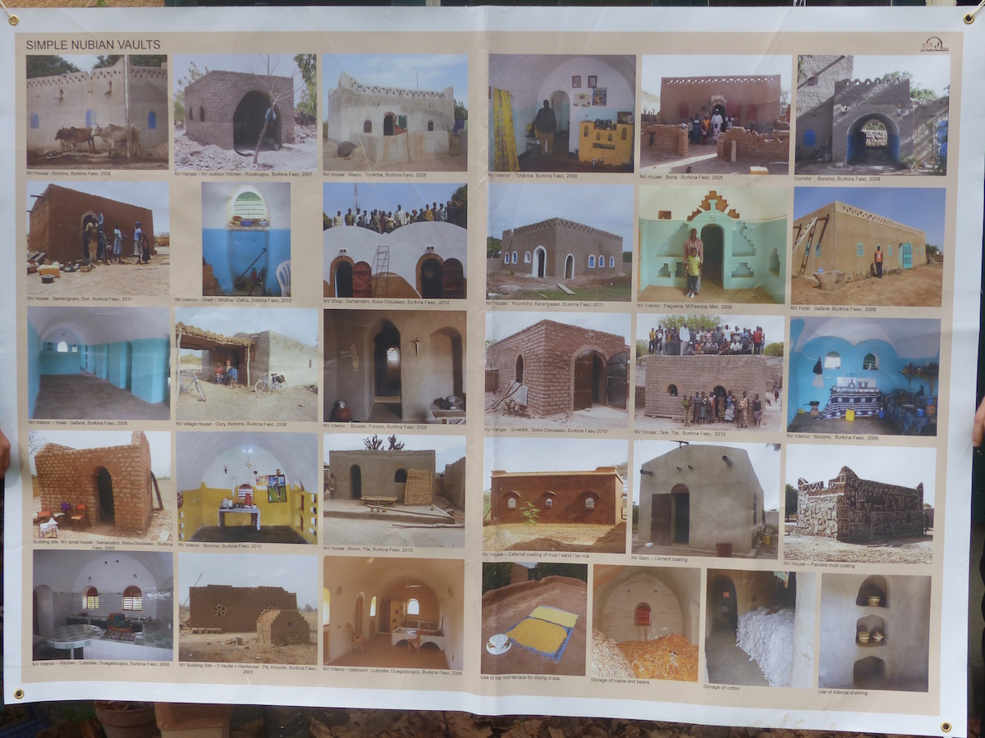
Notes:
Après avoir été sensibilisées à la construction en Voûte Nubienne

Slide 3
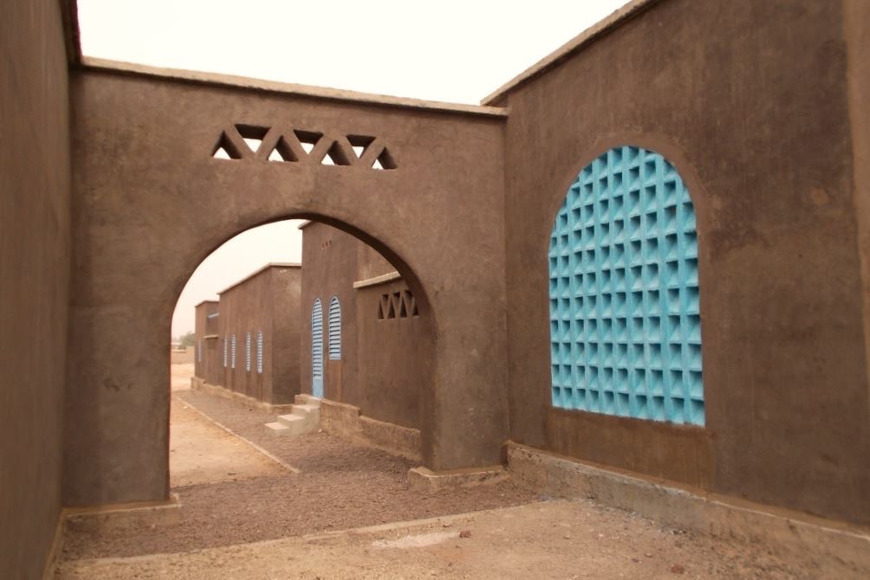
Notes:
Et avoir visité le centre artisanal de Konseguéla construit avec le GÉRES

Slide 4
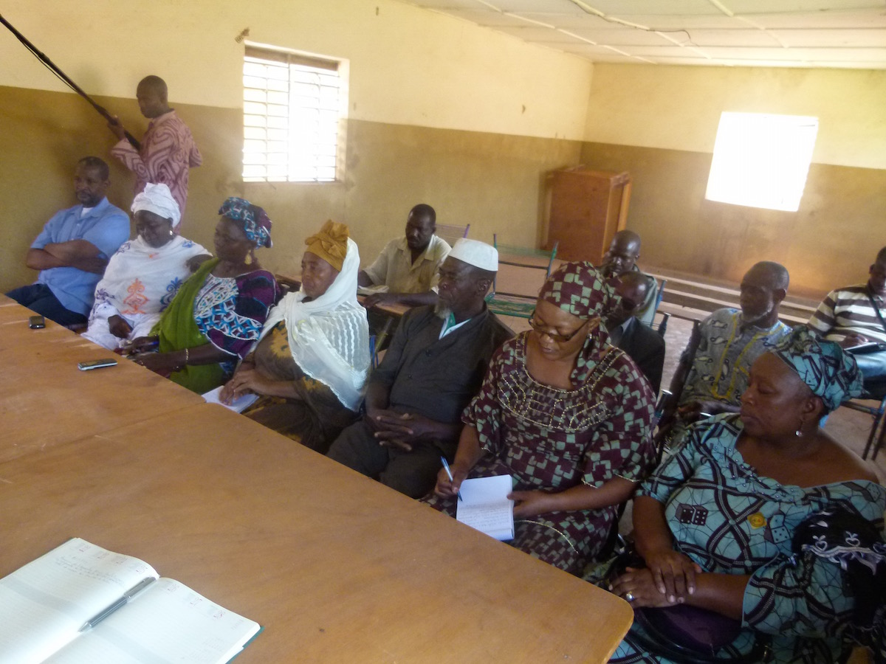
Notes:
Les femmes de Niéna adoptent cette proposition. Elles se constituent en groupement pour fabriquer la farine et gérer l’unité de production

Slide 5
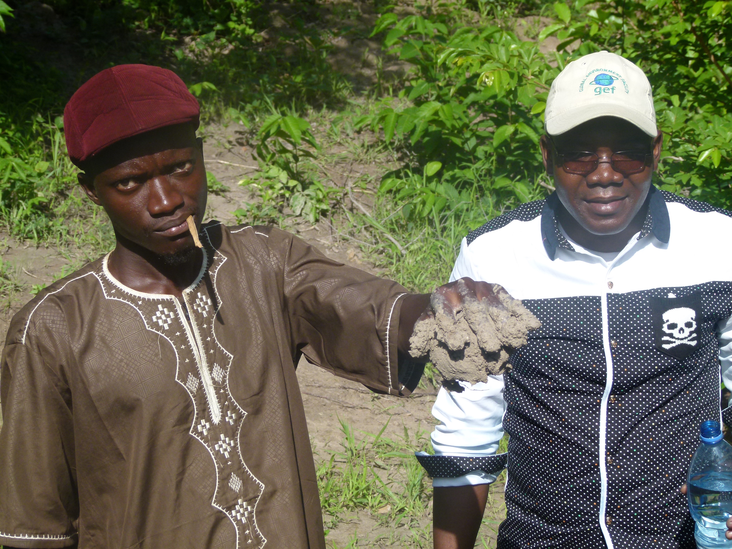
Notes:
Le chef de chantier Bassirou Coulibaly et le maitre d’œuvre Moussa Balla Diarra, experts en Voûte Nubienne, viennent tester la terre de Niéna : elle est particulièrement bien adaptée.

Slide 6
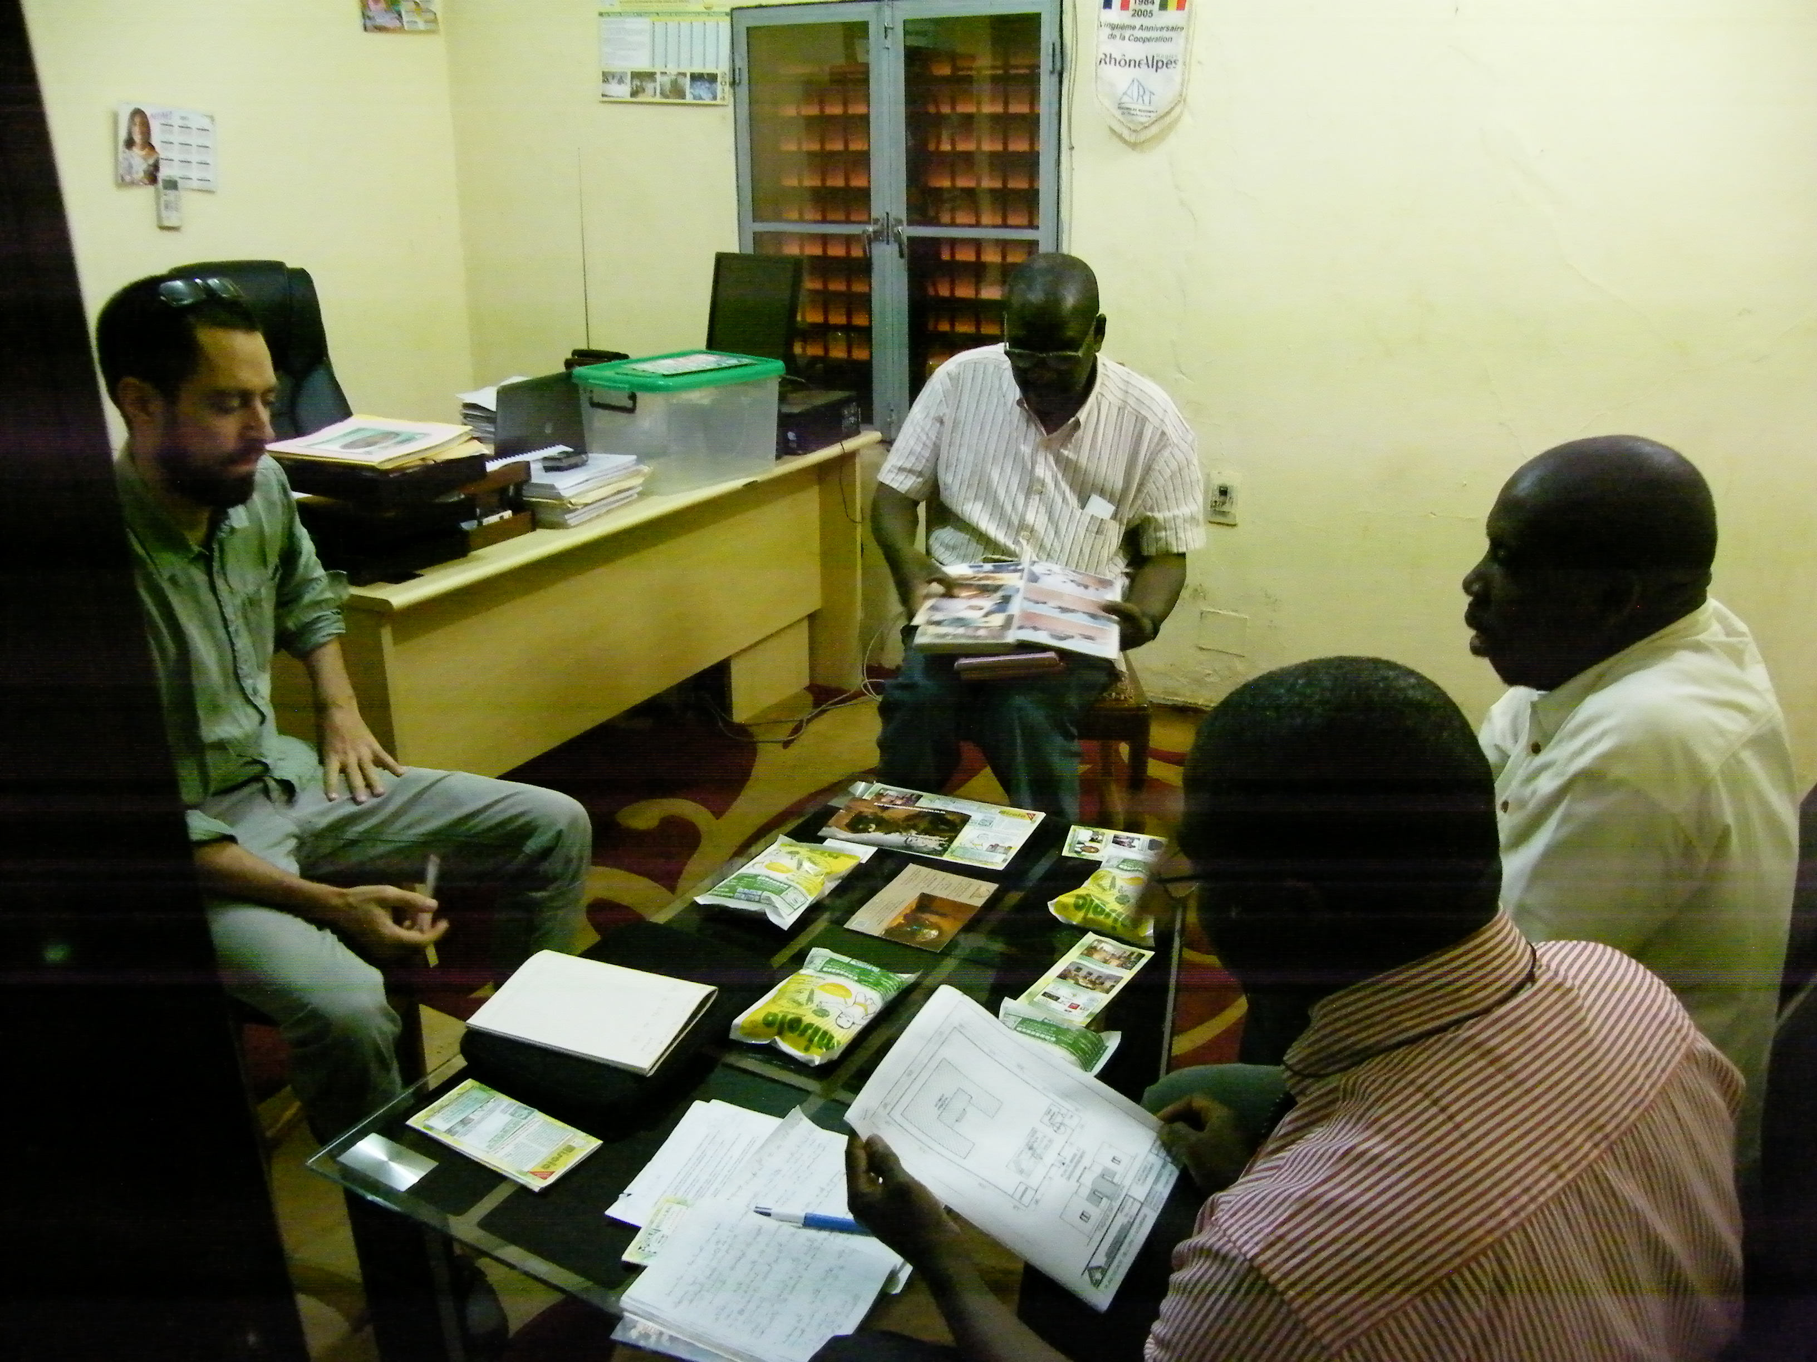
Notes:
Des plans sont élaborés en commun par Mathieu Hardy architecte spéciliste de la VN et Abdoulay Sangho responsable Misola pour l’Afrique de ‘Ouest

Slide 7
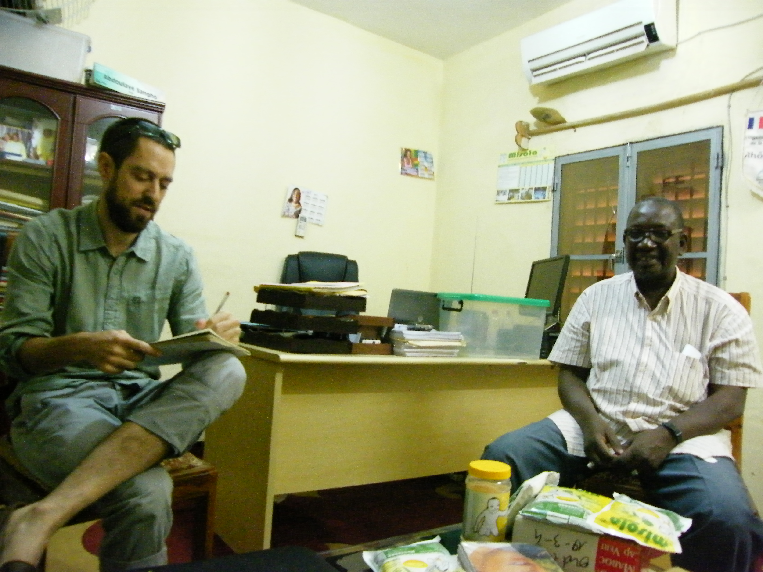

Slide 8
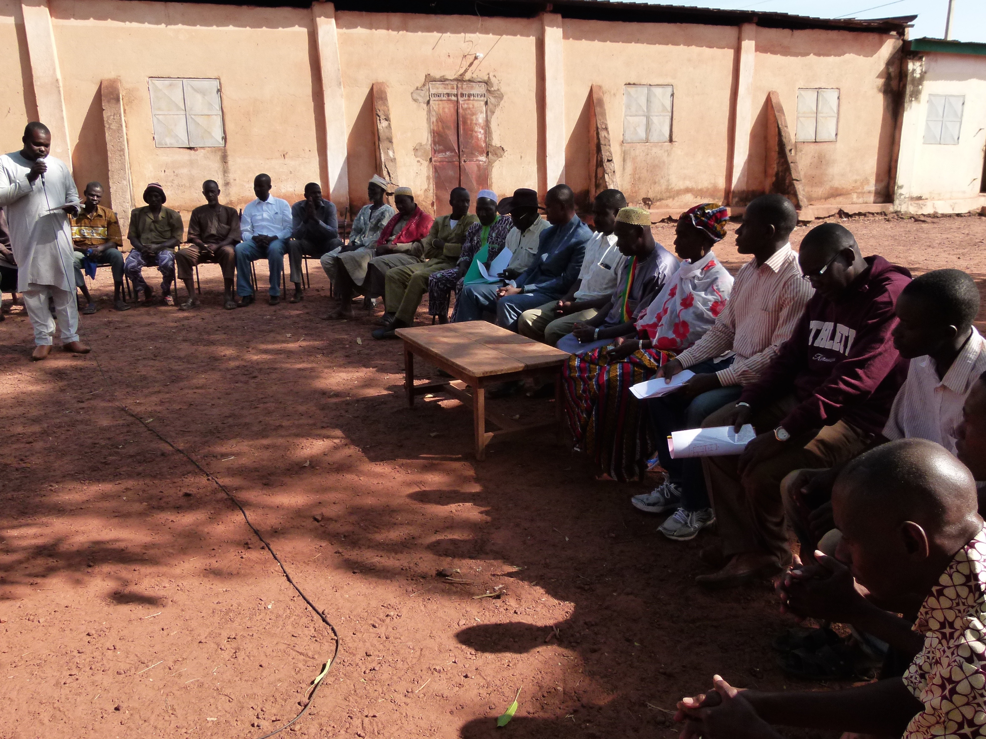
Notes:
Le 20 Novembre 2015 pose de la première brique. Tout le village est concerné par le projet.

Slide 9
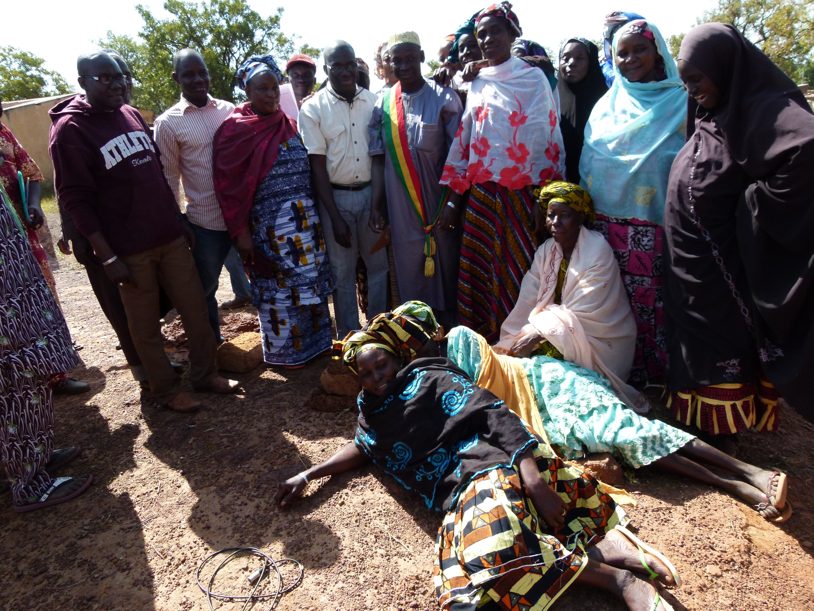
Notes:
Des femmes du groupement NIENAMISOLATON, SE COUCHENT SUR L A PREMIRE BRIQUE POUR PRENDRE POSSESSION DE LEUR TERRITOIRE.

Slide 10
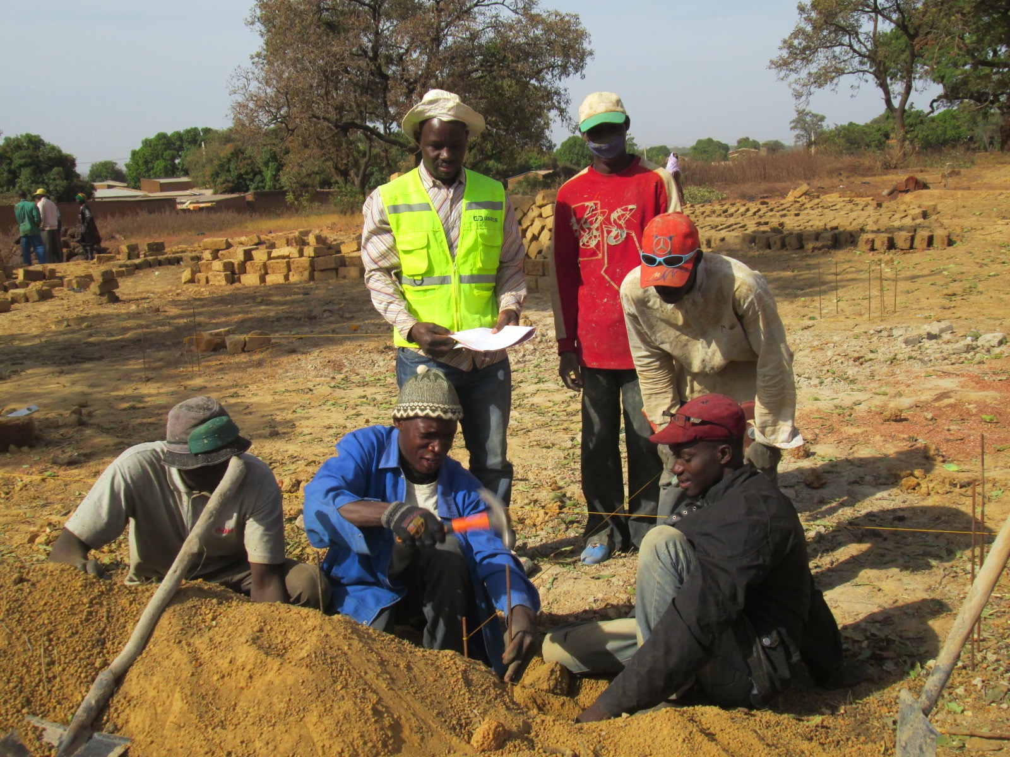
Notes:
Dès l’après midi ça démarre. En jaune Camille Sanon, technicien VN venu du Burkina pour encadrer la mise en place.

Slide 11
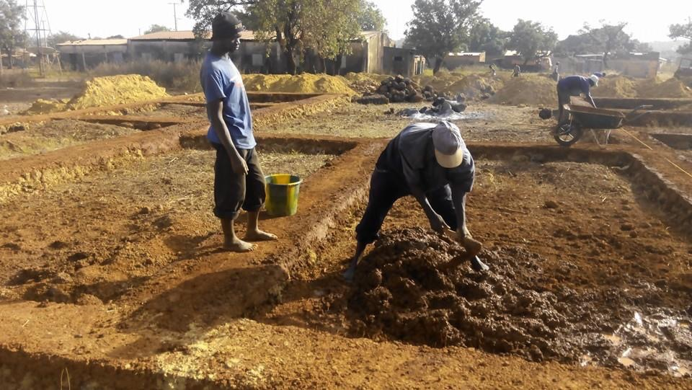
Notes:
Après les fondations de 40cm, remplies de grosses pierres de latérite, le plan se dessine et le socle est prêt pour la pose des briques

Slide 12
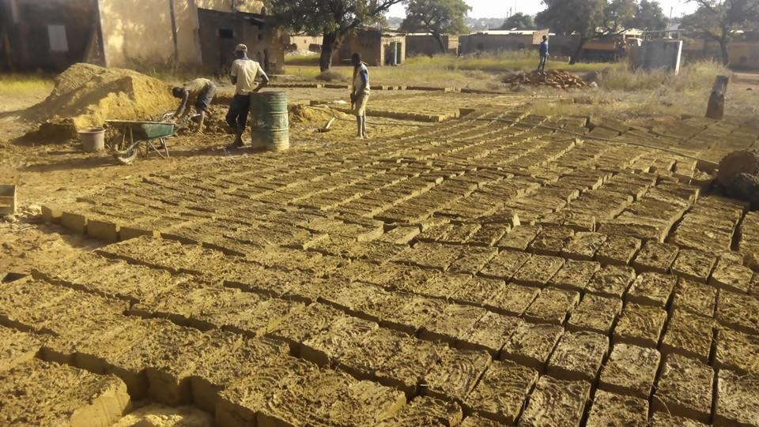
Notes:
46000 BRIQUES À FABRIQUER

Slide 13
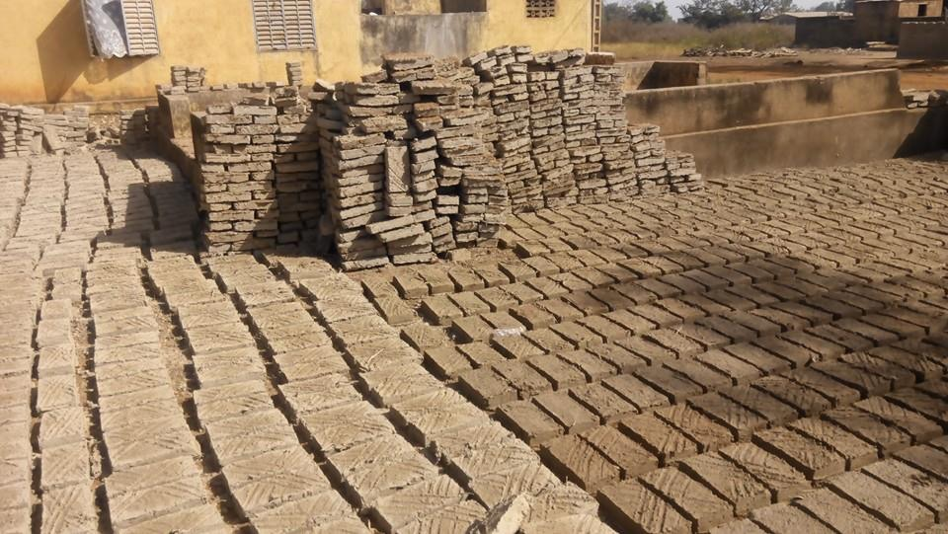
Notes:
Des petites briques fines pour les voutes, limon argileux et son de mil.

Slide 14
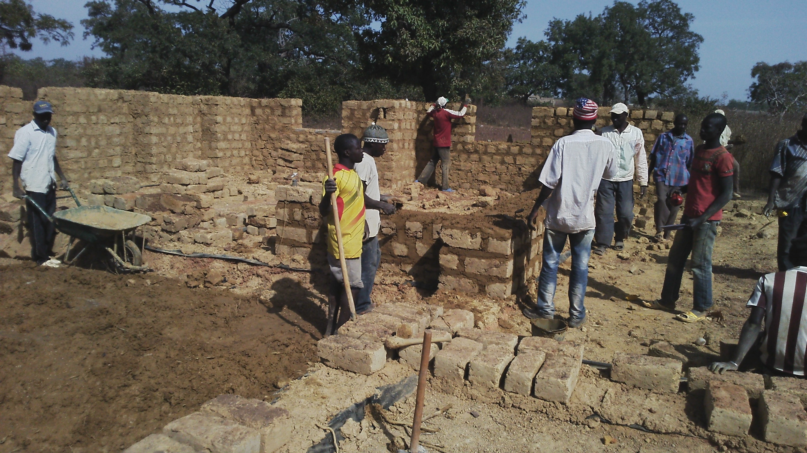
Notes:
11 personnes sur le chantier : Le chef de chantier, 2 maçons VN en fin de formation, 4 compagnons à différents niveaux de leur apprentissage et des jeunes manœuvres suceptibles de commencer l’apprentissage.
Plus tous les manœuvres qui approvisionnent en eau, terre, gravillons, cailloux.

Slide 15
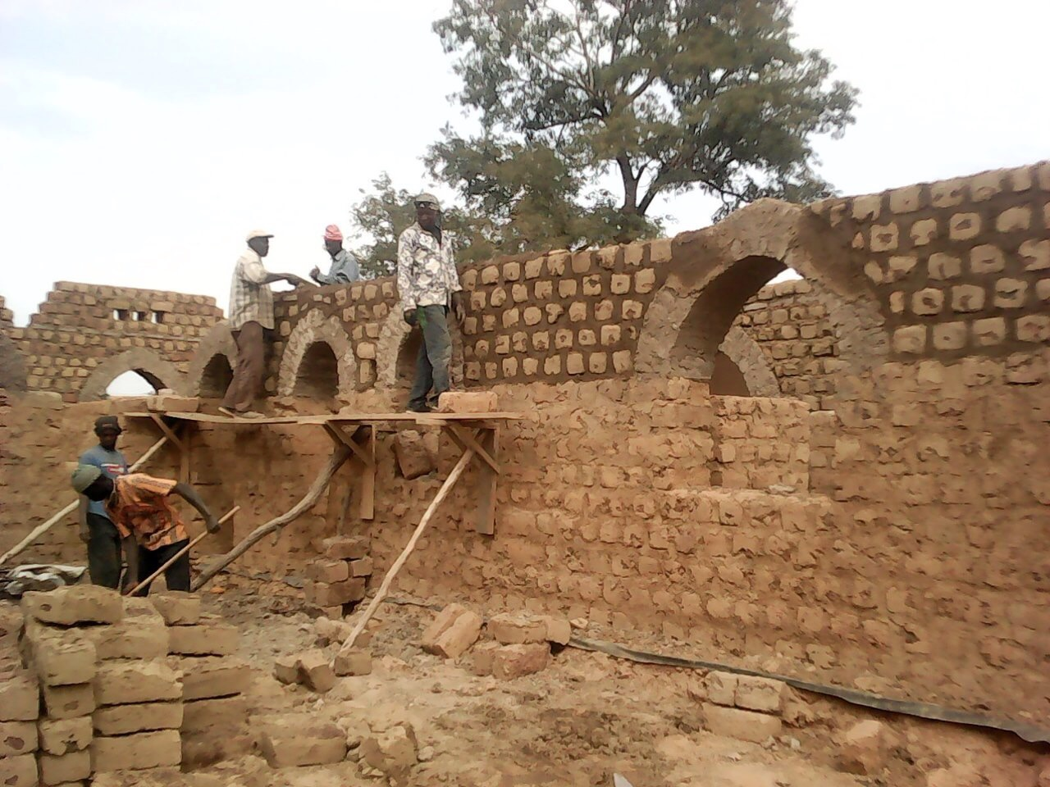
Notes:
Les éhaffaudages nous semblent précaires mais il n’y a eu aucun accident.

Slide 16
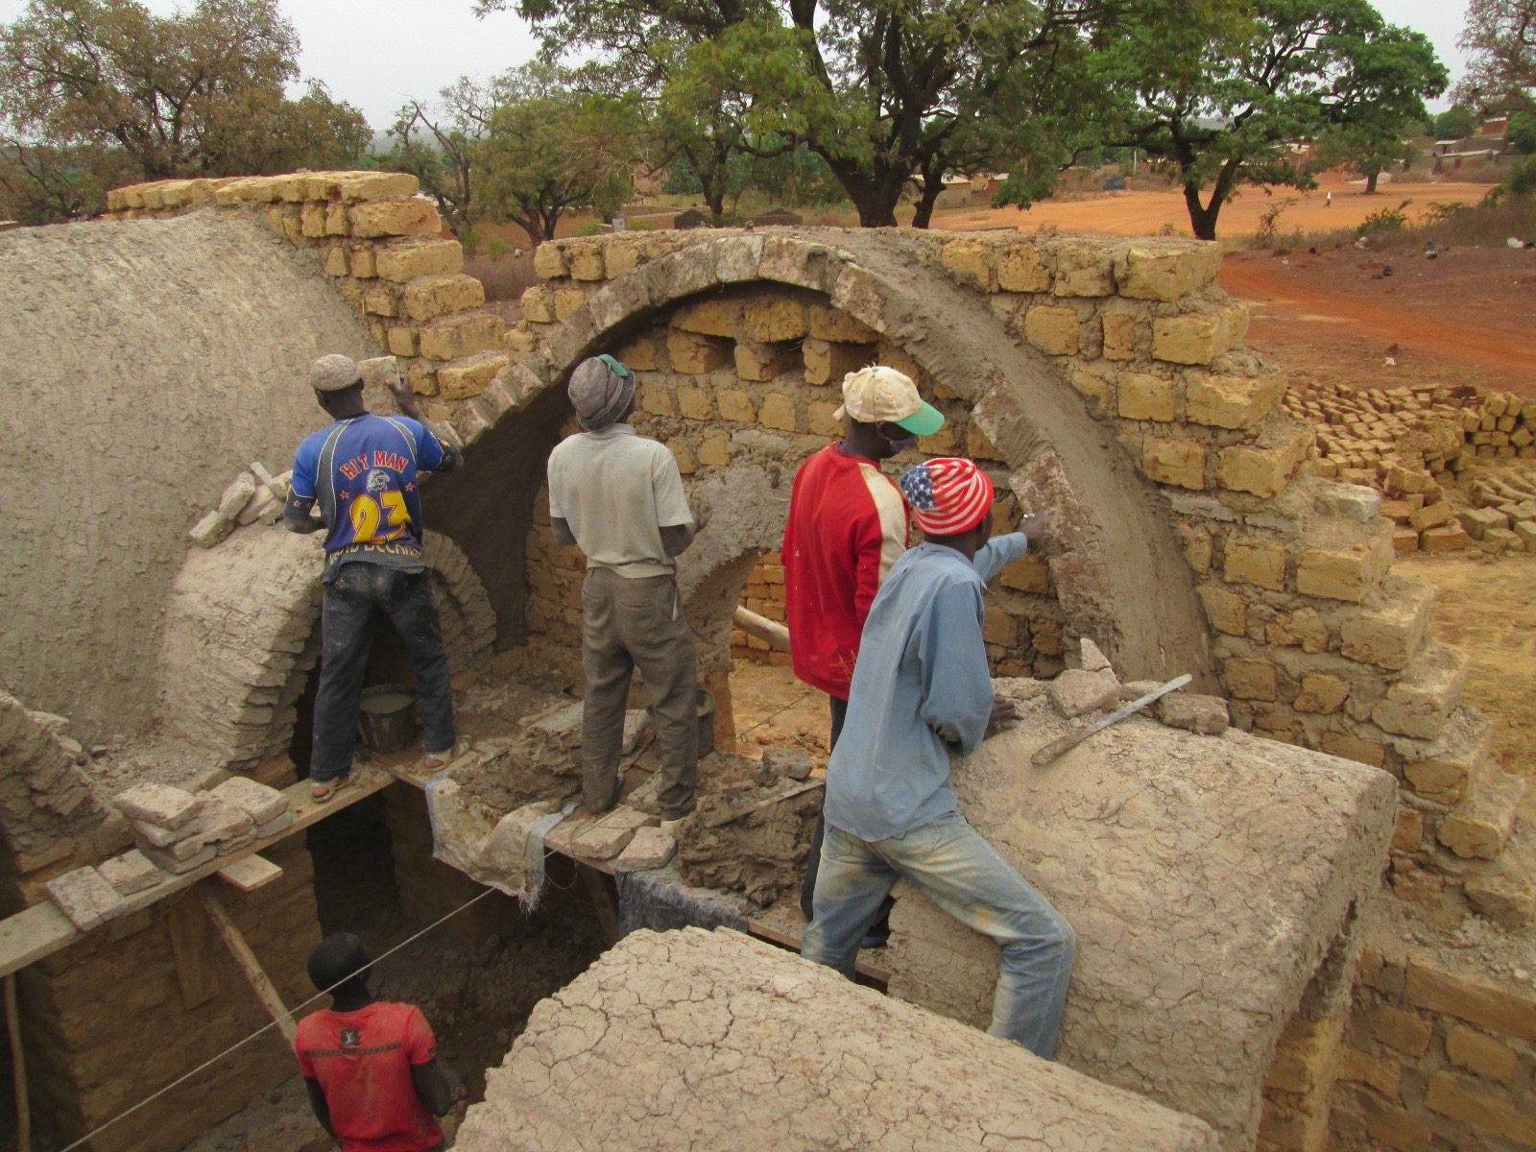
Notes:
Démarrage d’une voûte sur un pignon. On aperçoit le voutains qui accompagnent les voûte et contribuent à leur solidité.

Slide 17
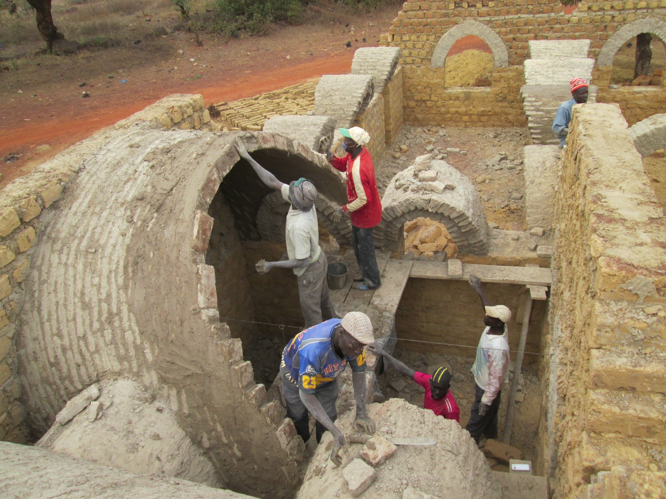
Notes:
Ce sont les compagnons les plus avancés dans leur formation qui montent le voûtes

Slide 18
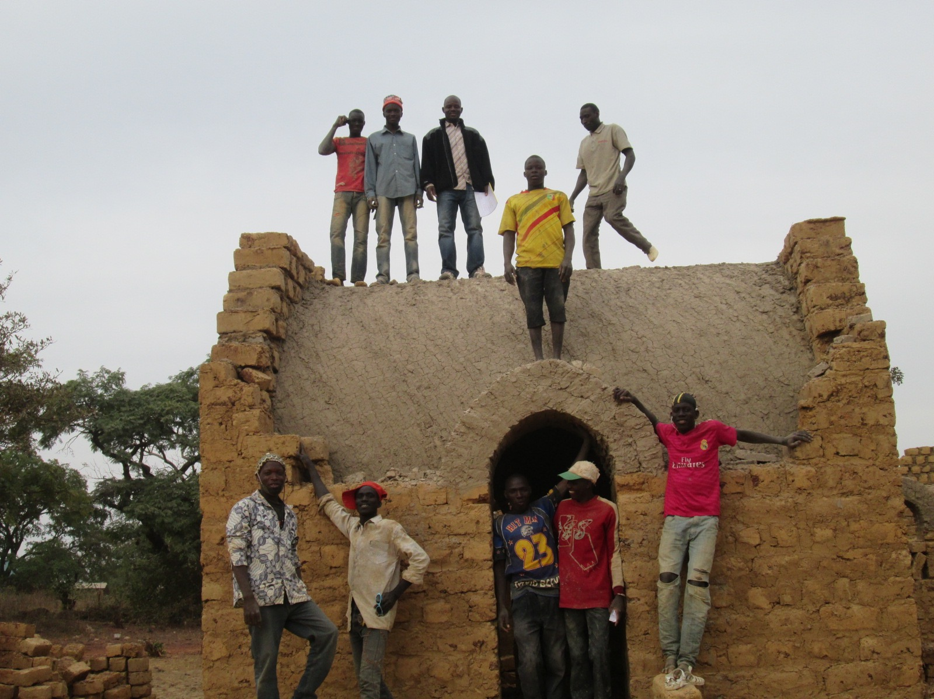
Notes:
C’est le bonheur et la fierté, à l’achèvement de la première voûte.

Slide 19
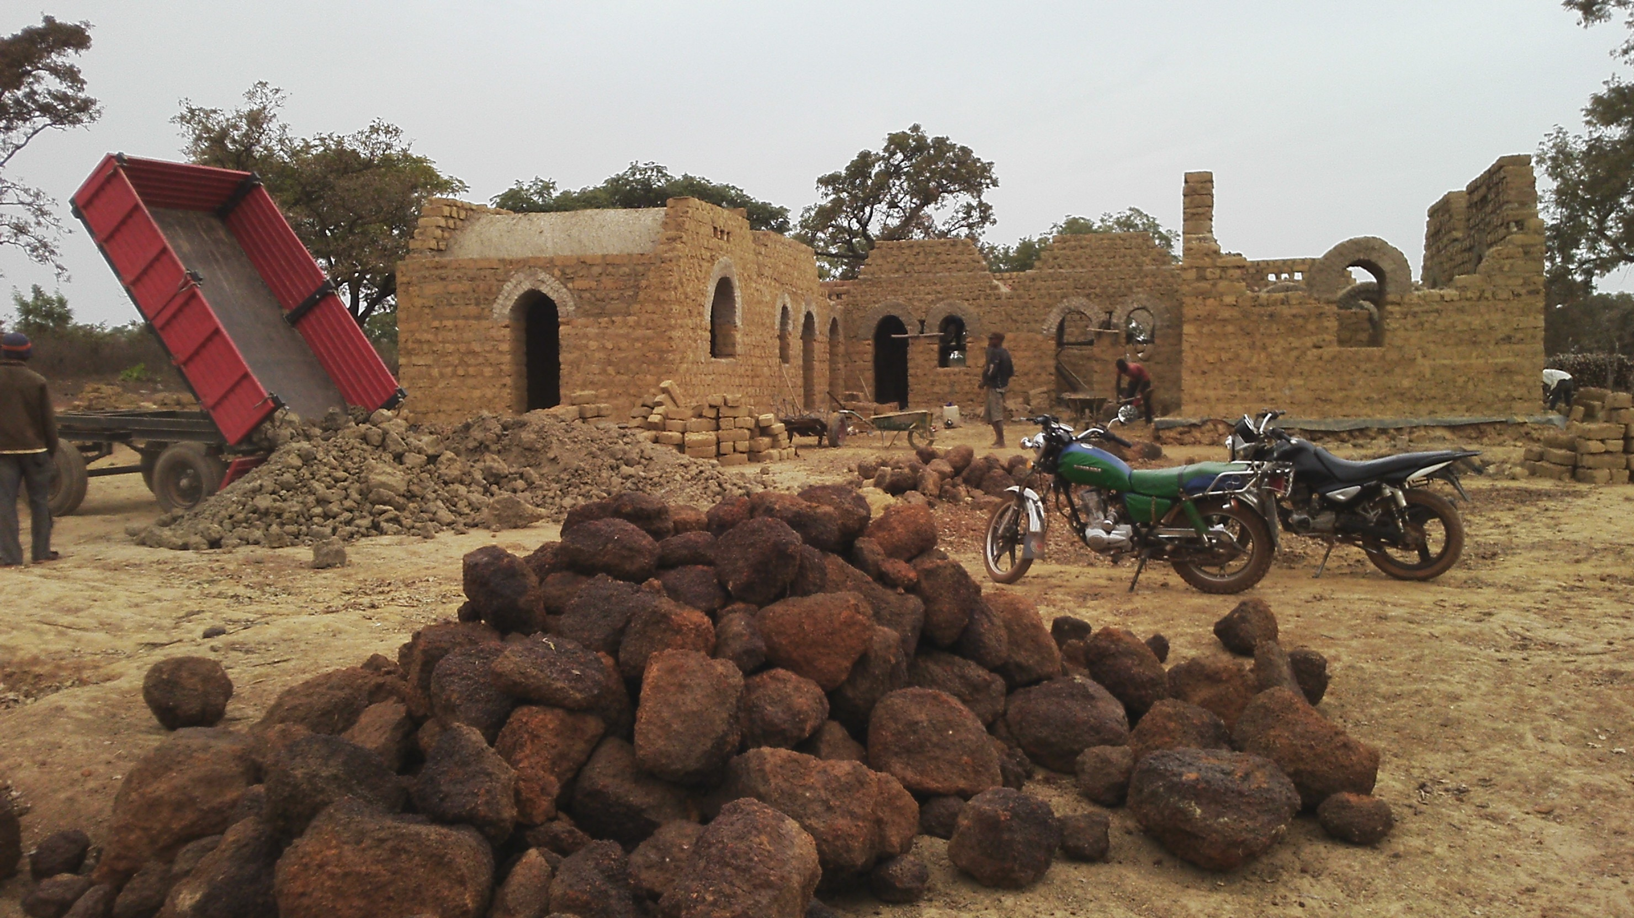
Notes:
Ce chantier a donné du travail à beaucoup de gens à Niéna. Des jeunes paysans, désoeuvrés en saison sèche, ont réuni les matériaux, transporté, fabriqué les briques etc.

Slide 20
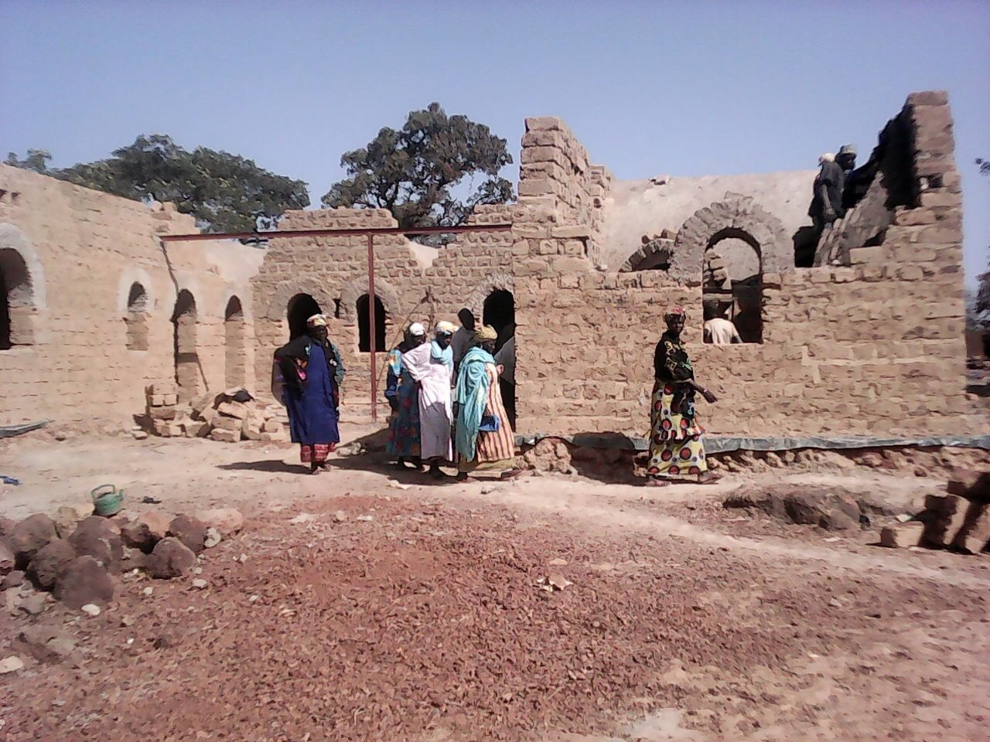
Notes:
Les femmes du groupement NiénaMisolaton qui vont produire la farine visitent régulièrement le chantier.

Slide 21
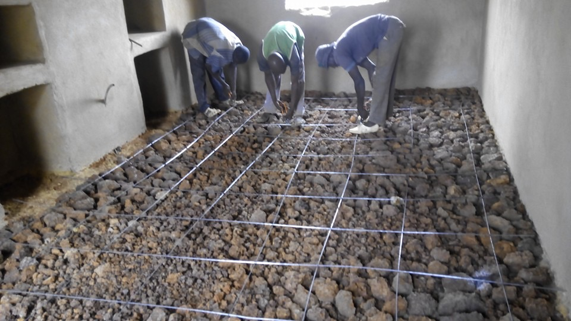
Notes:
Soubassement des dalles en pierres de latérite, à toute épreuve.

Slide 22
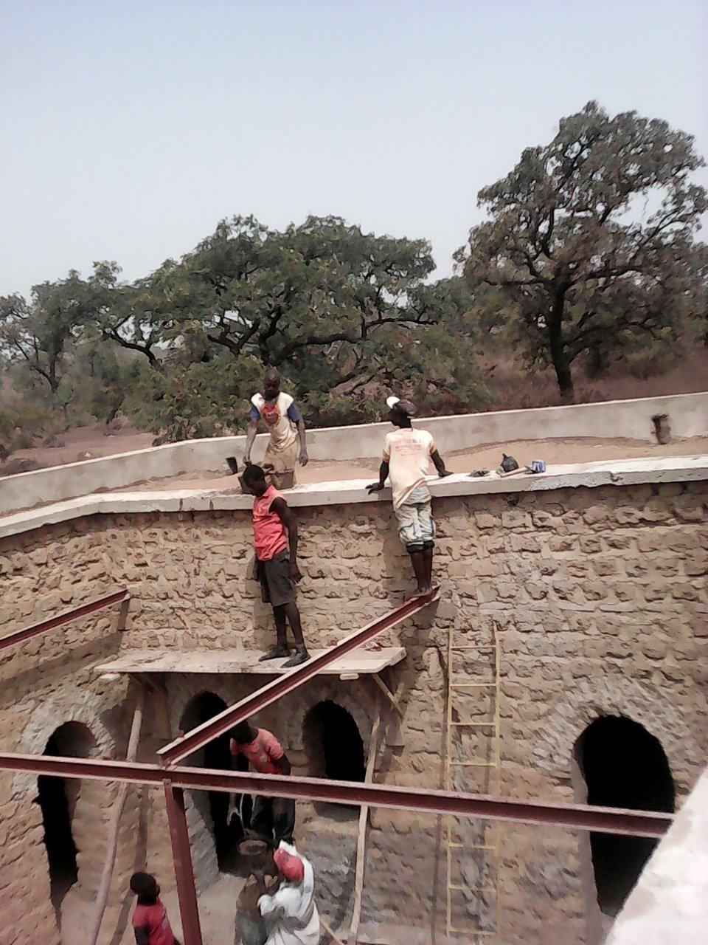
Notes:
Poutrelles d’acier pour soutenir la couverture en tôle bac de la terrasse

Slide 23
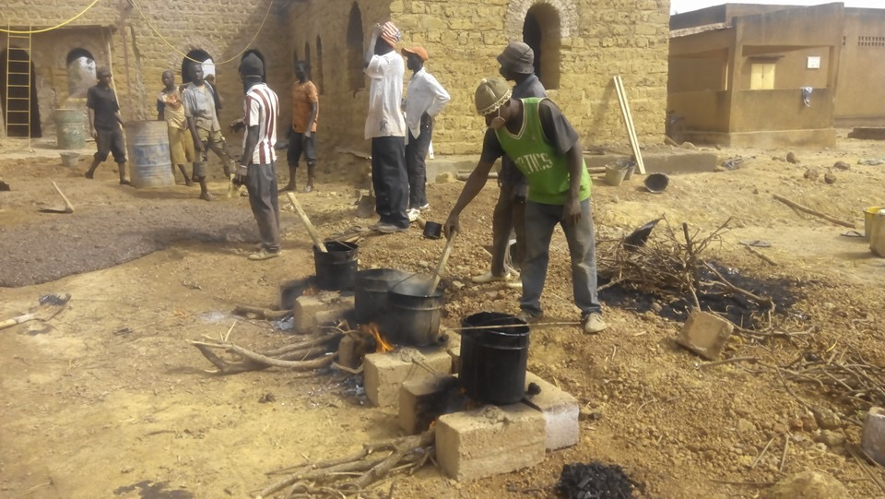
Notes:
Les ouvriers préparent le goudron, qui va être mélangé au mortier terre/gravier pour étanchéifier la toiture.

Slide 24
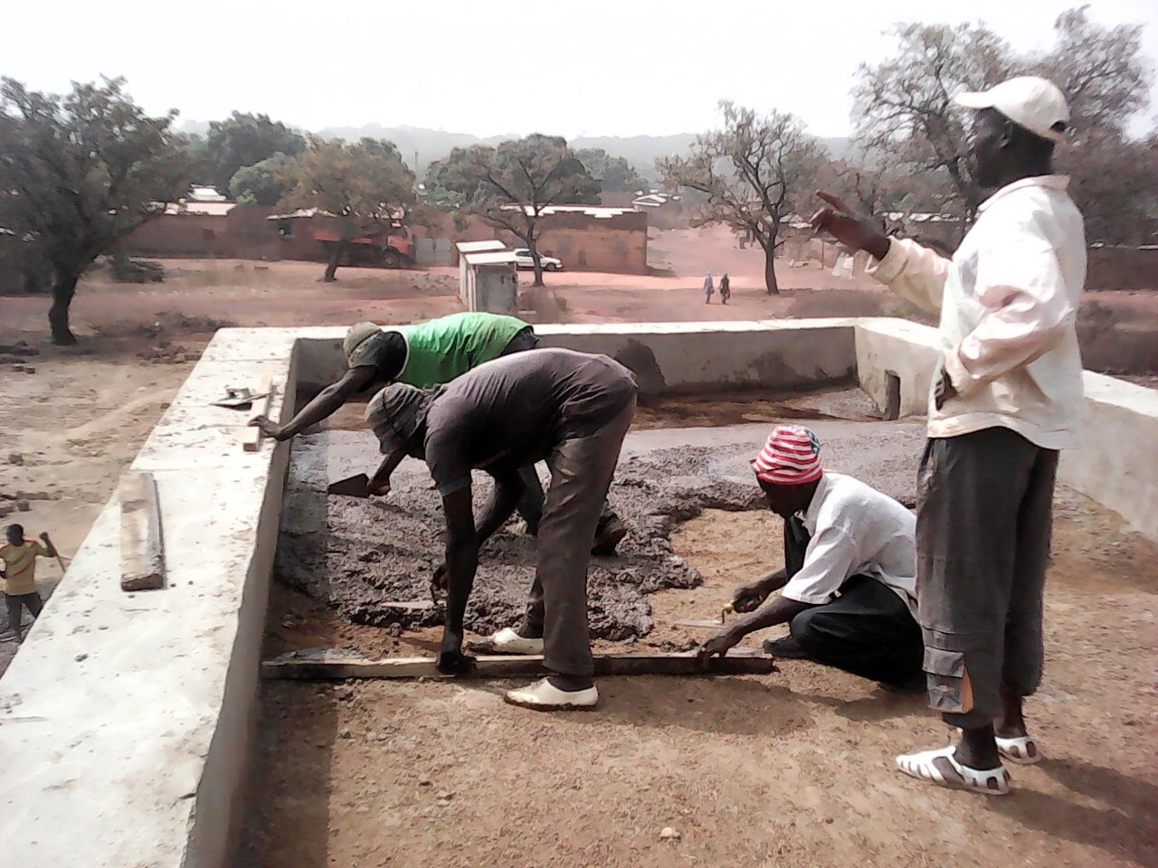

Slide 25
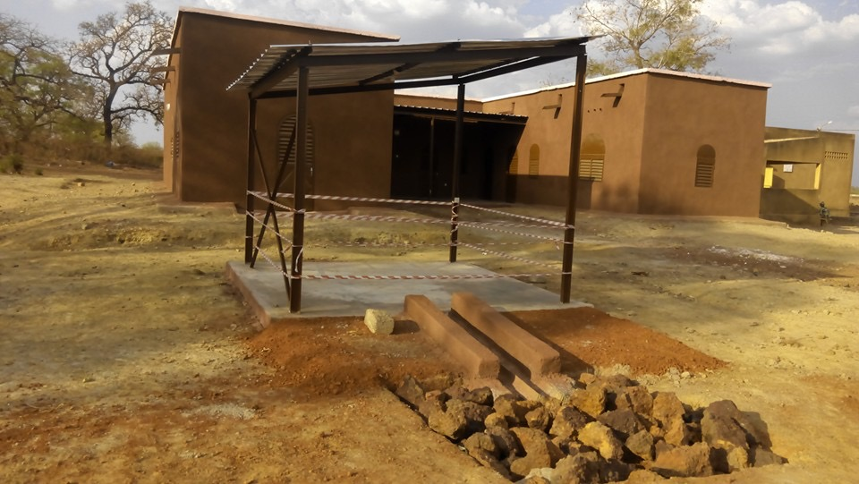
Notes:
Le bâtiment terminé et son hangar de lavage des céréales

Slide 26
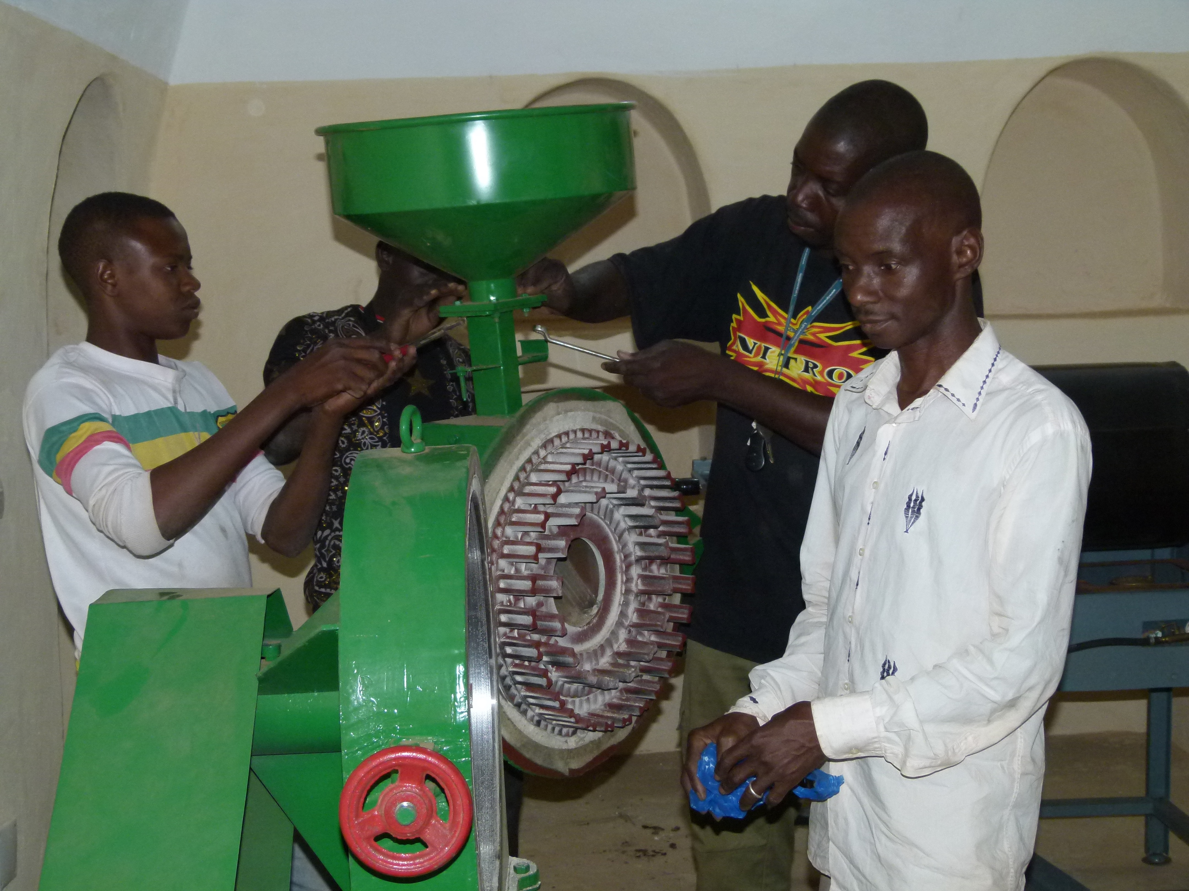
Notes:
Arrivée des machines ; ici le moulin électrique à céréales

Slide 27
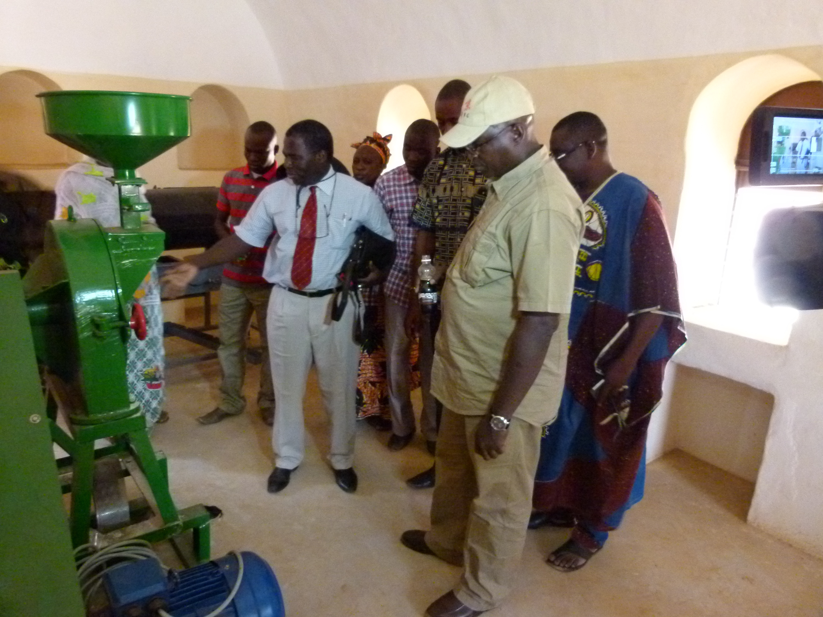
Notes:
Les machines arrivent

Slide 28
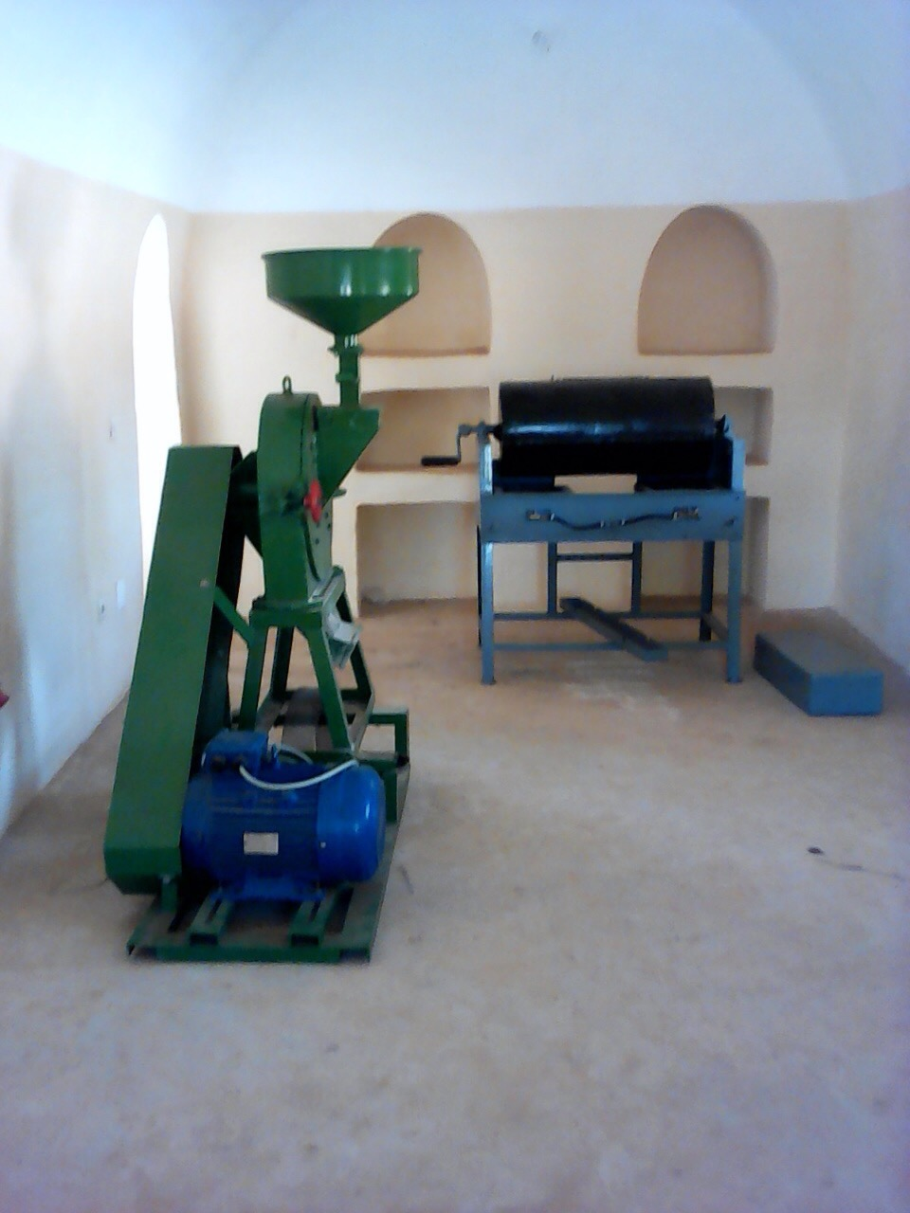
Notes:
Le moulin électrique et le grilloir à gaz

Slide 29
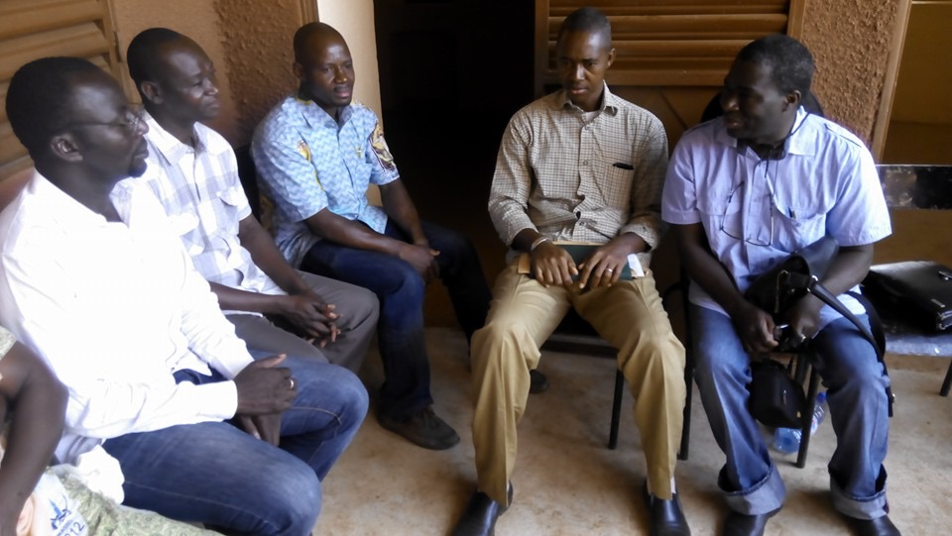
Notes:
À la réception du chantier, satisfaction des médecins de Niéna , concernés au premier chef par ce projet

Slide 30
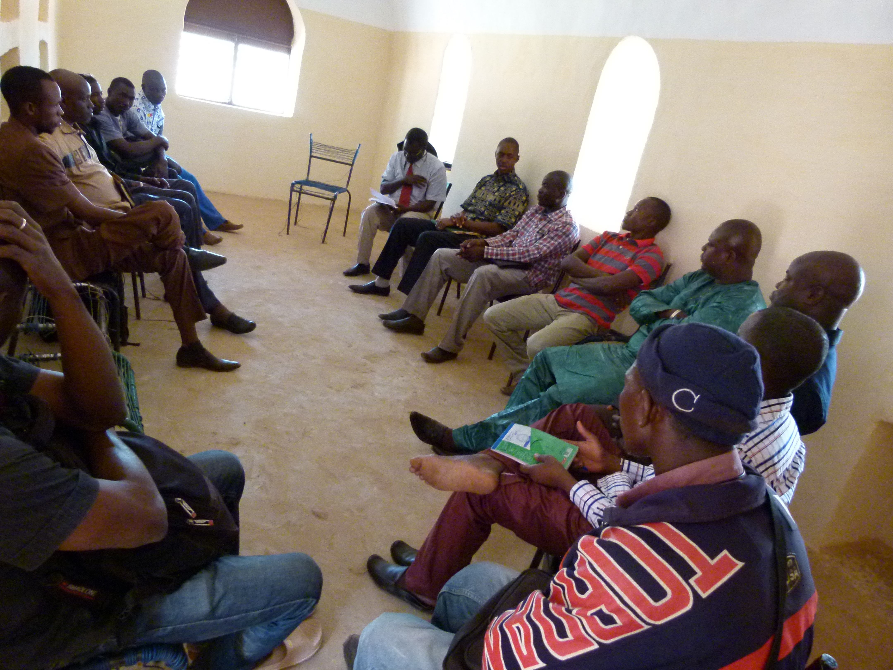
Notes:
Une réunion est organisée pour tous les chefs de poste médical de la communes et des communes avoisinantes. Ils adhèrent pleinement à se projet.

Slide 31
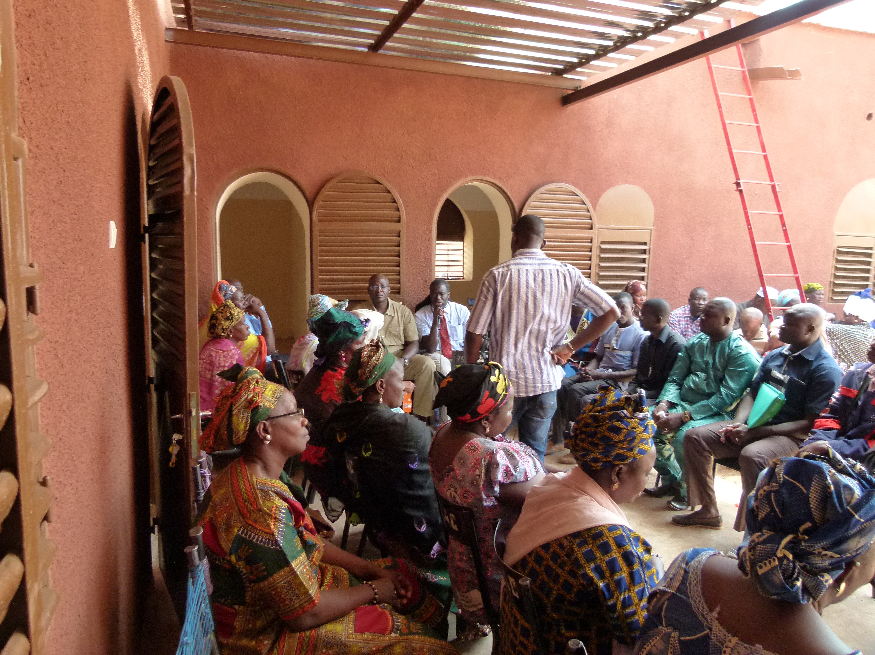
Notes:
Assistance nombreuse à la réception du chantier

Slide 32
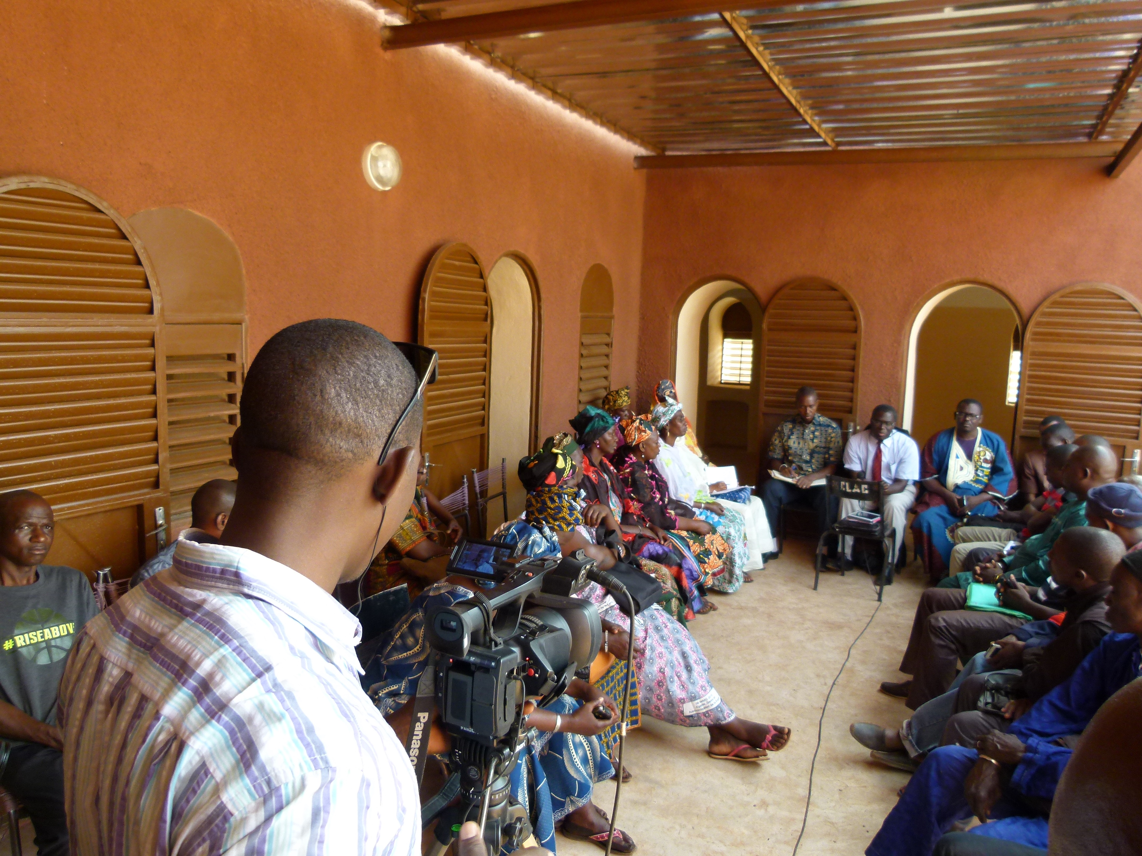
Notes:
En présence du cinéaste Yaya Sinayoko, jeune cinéaste Malien qui tourne un reportage sur la construction et le démarrage de la production, assorti d’une formation au tournage et montage vidéo pour 6 stagaires de Niéna.

Slide 33
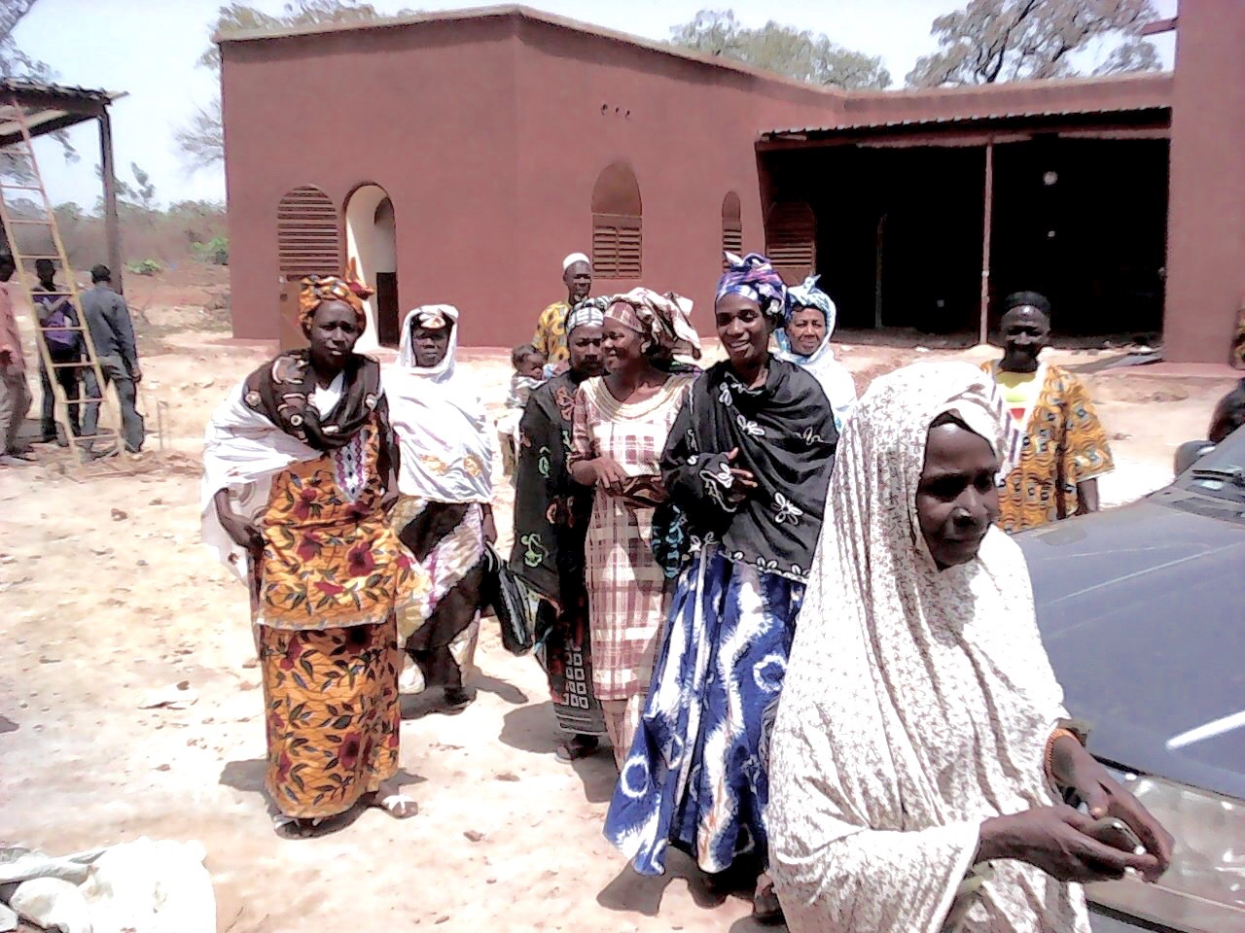
Notes:
Les femmes ne cachent pas leur satisfaction. En cette saison où il peut faire 46° à l’ombre, la fraicheur à l’intérieur du bâtiment est saisissante.

Slide 34
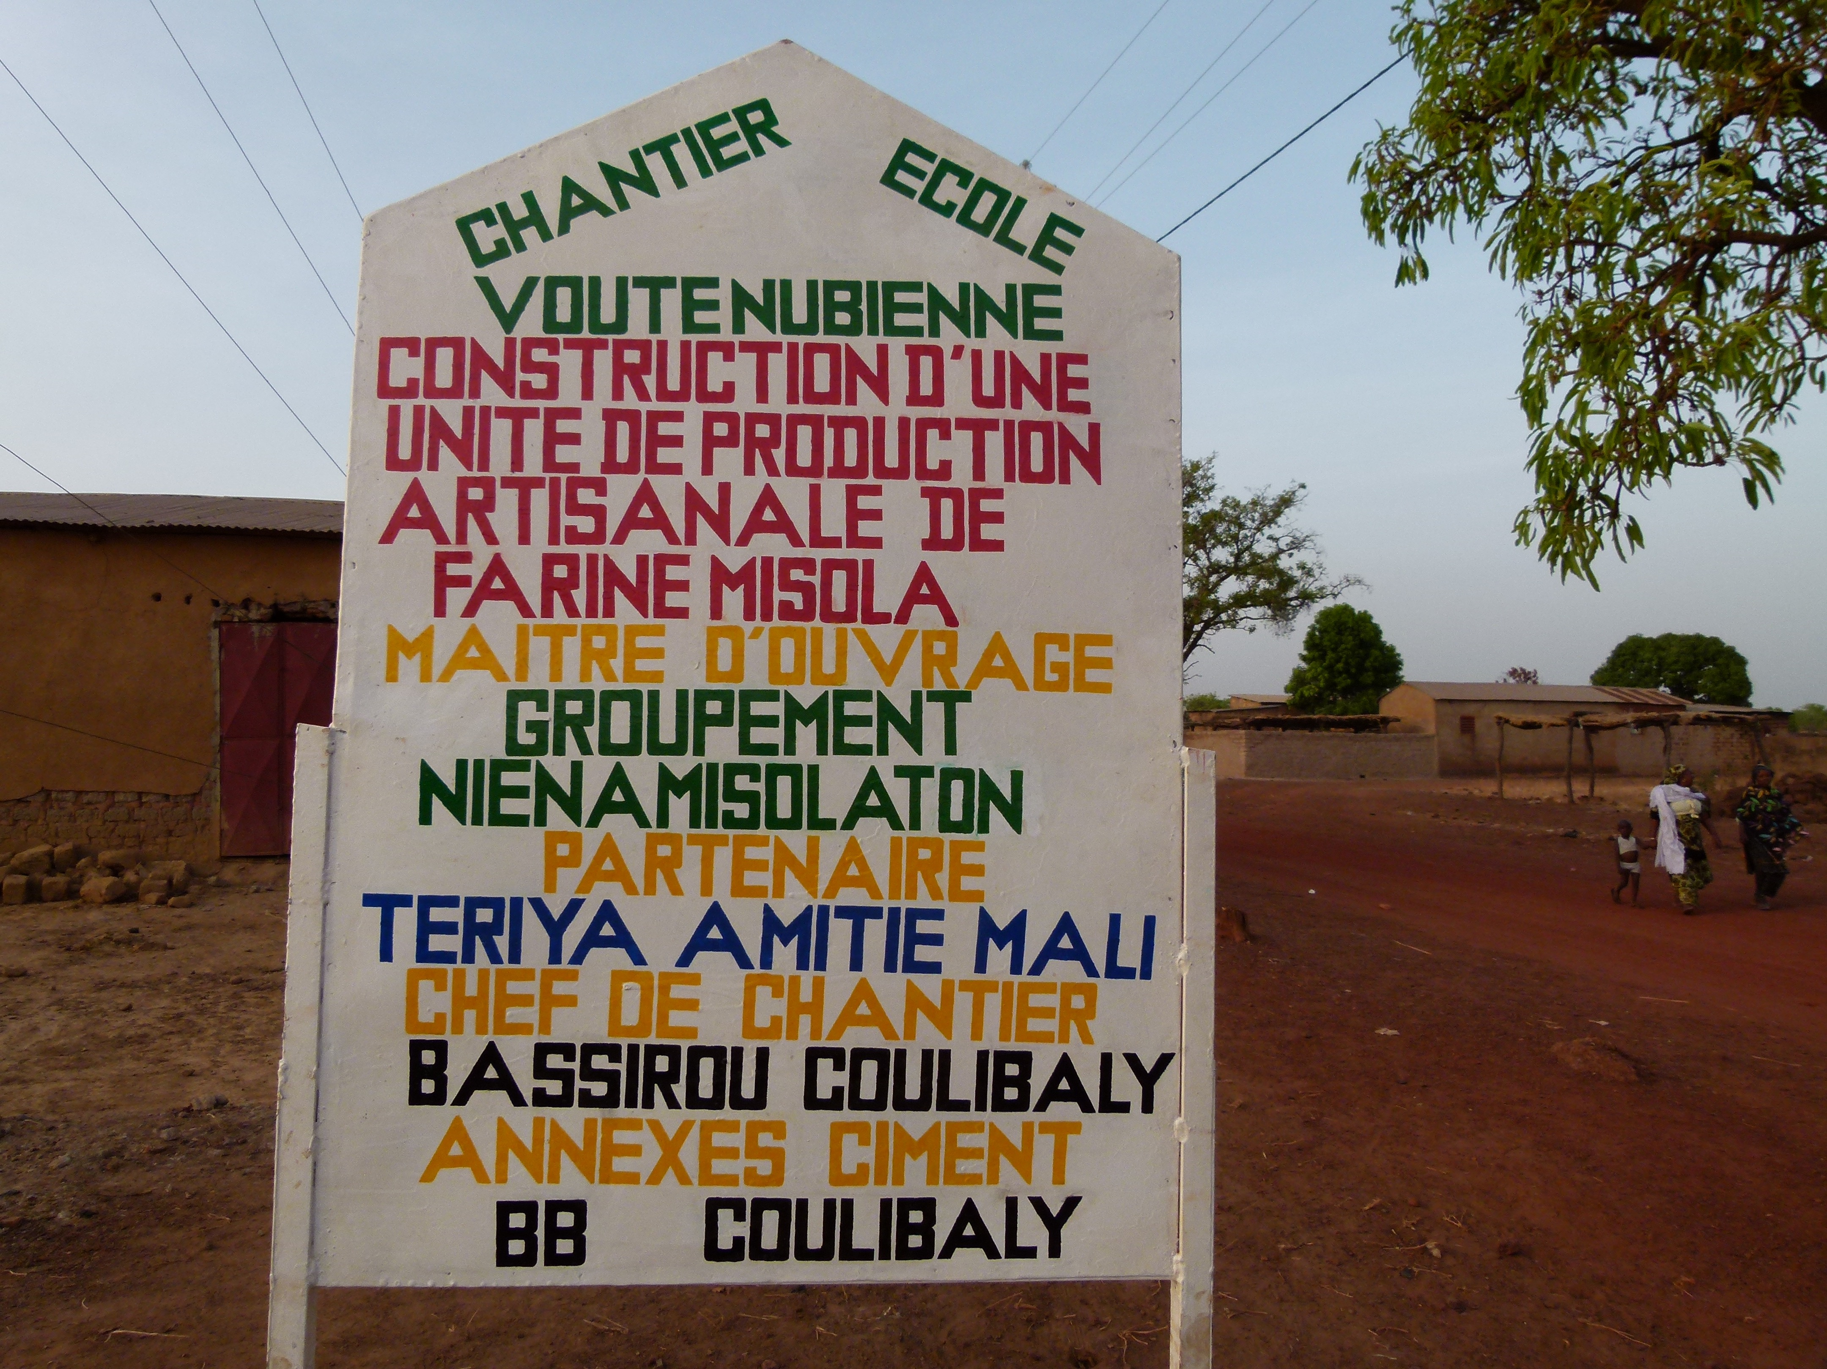
Notes:
.
Les photos sont de Modibo Souleyman Touré, journaliste sportif à radio Teriya de NIéna,
De Camille Sanon, Moussa Balla Diarra et Diakaridia Diallo.

Slide 35
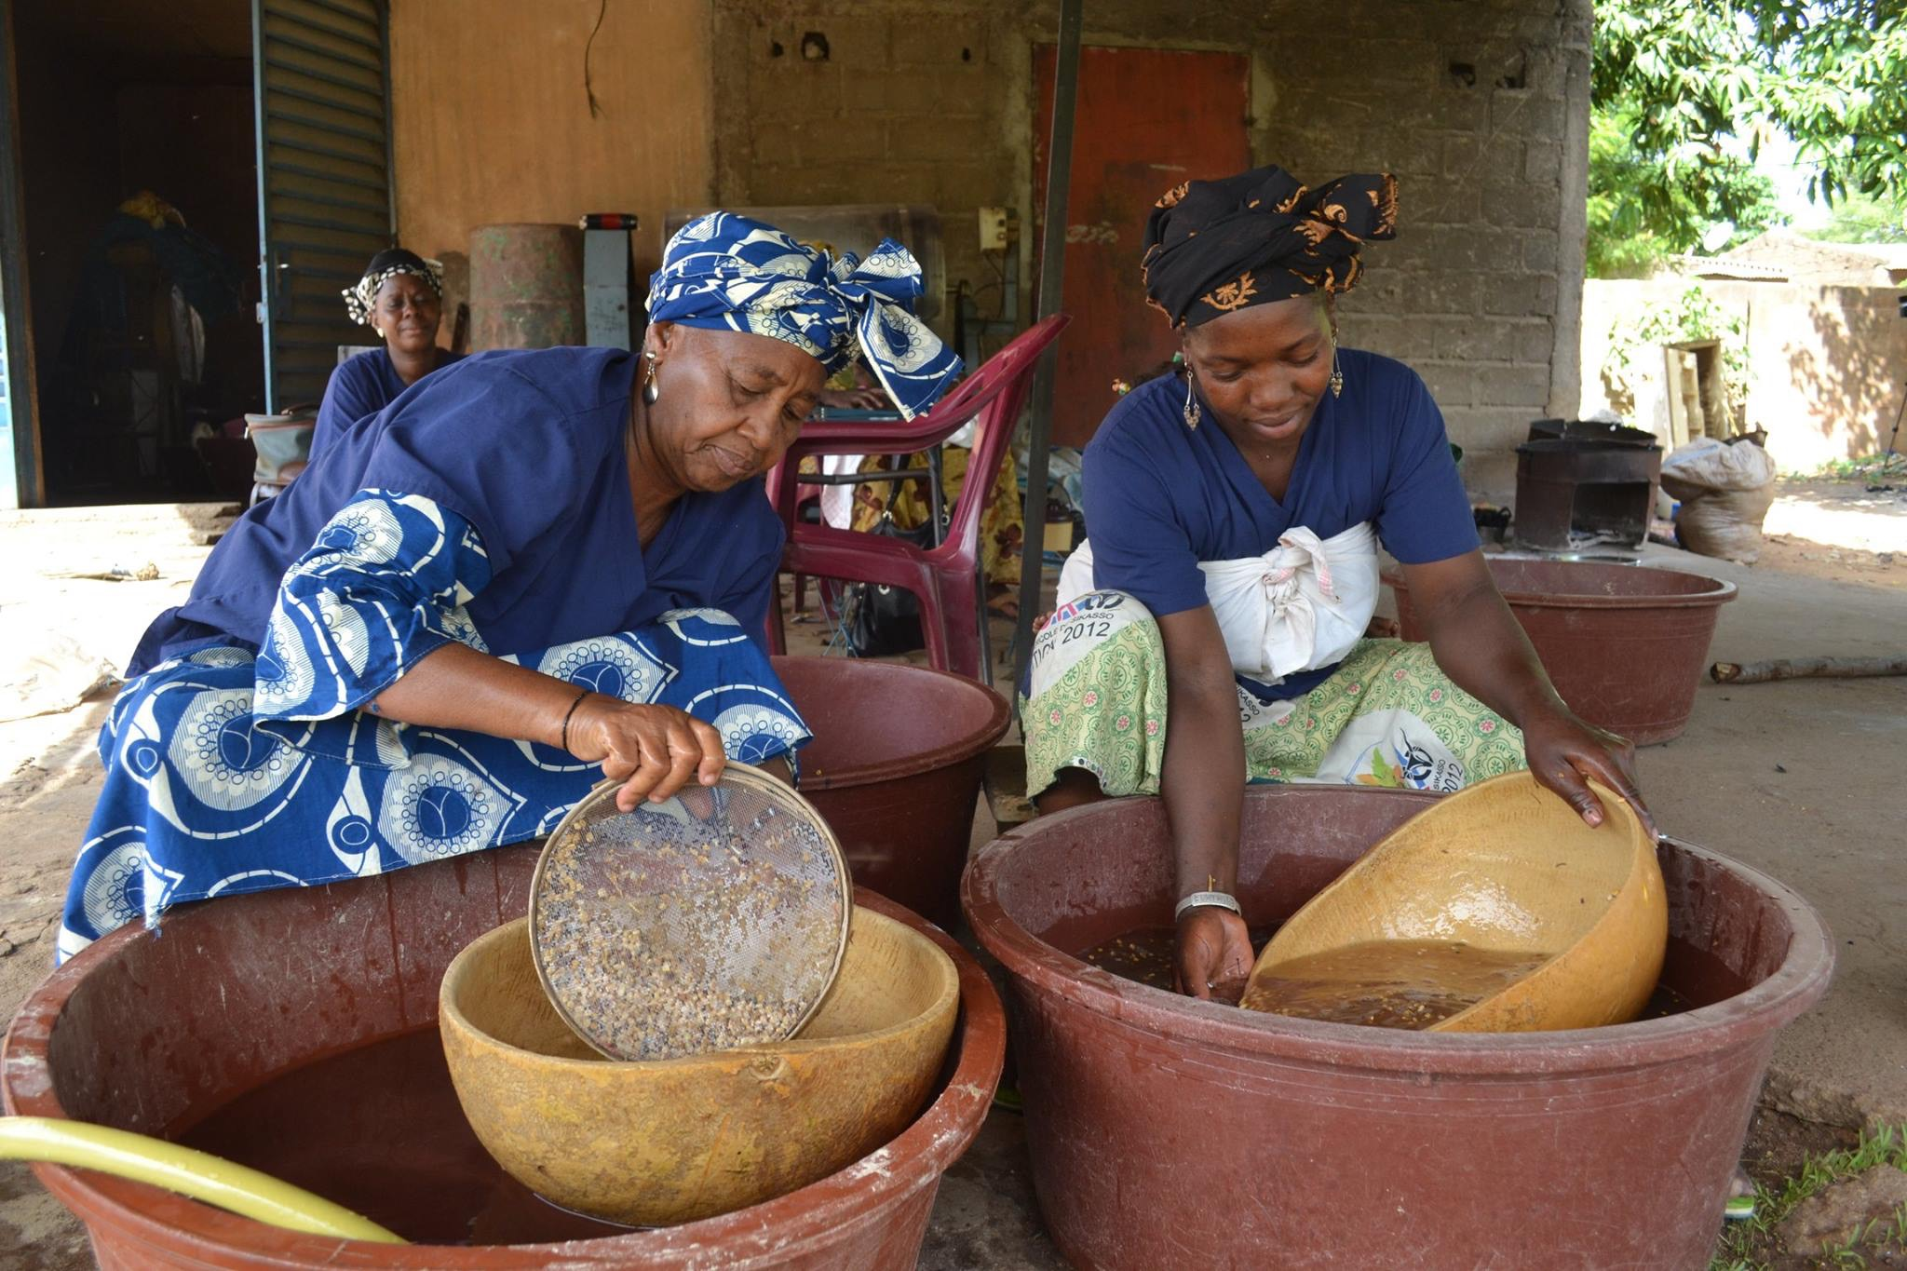
Notes:
Trois femmes du groupement NiénaMisolaton sont parties en stage dans une UPA pilote pour apprendre la fabrication. Ici le lavage des céréales.

Slide 36
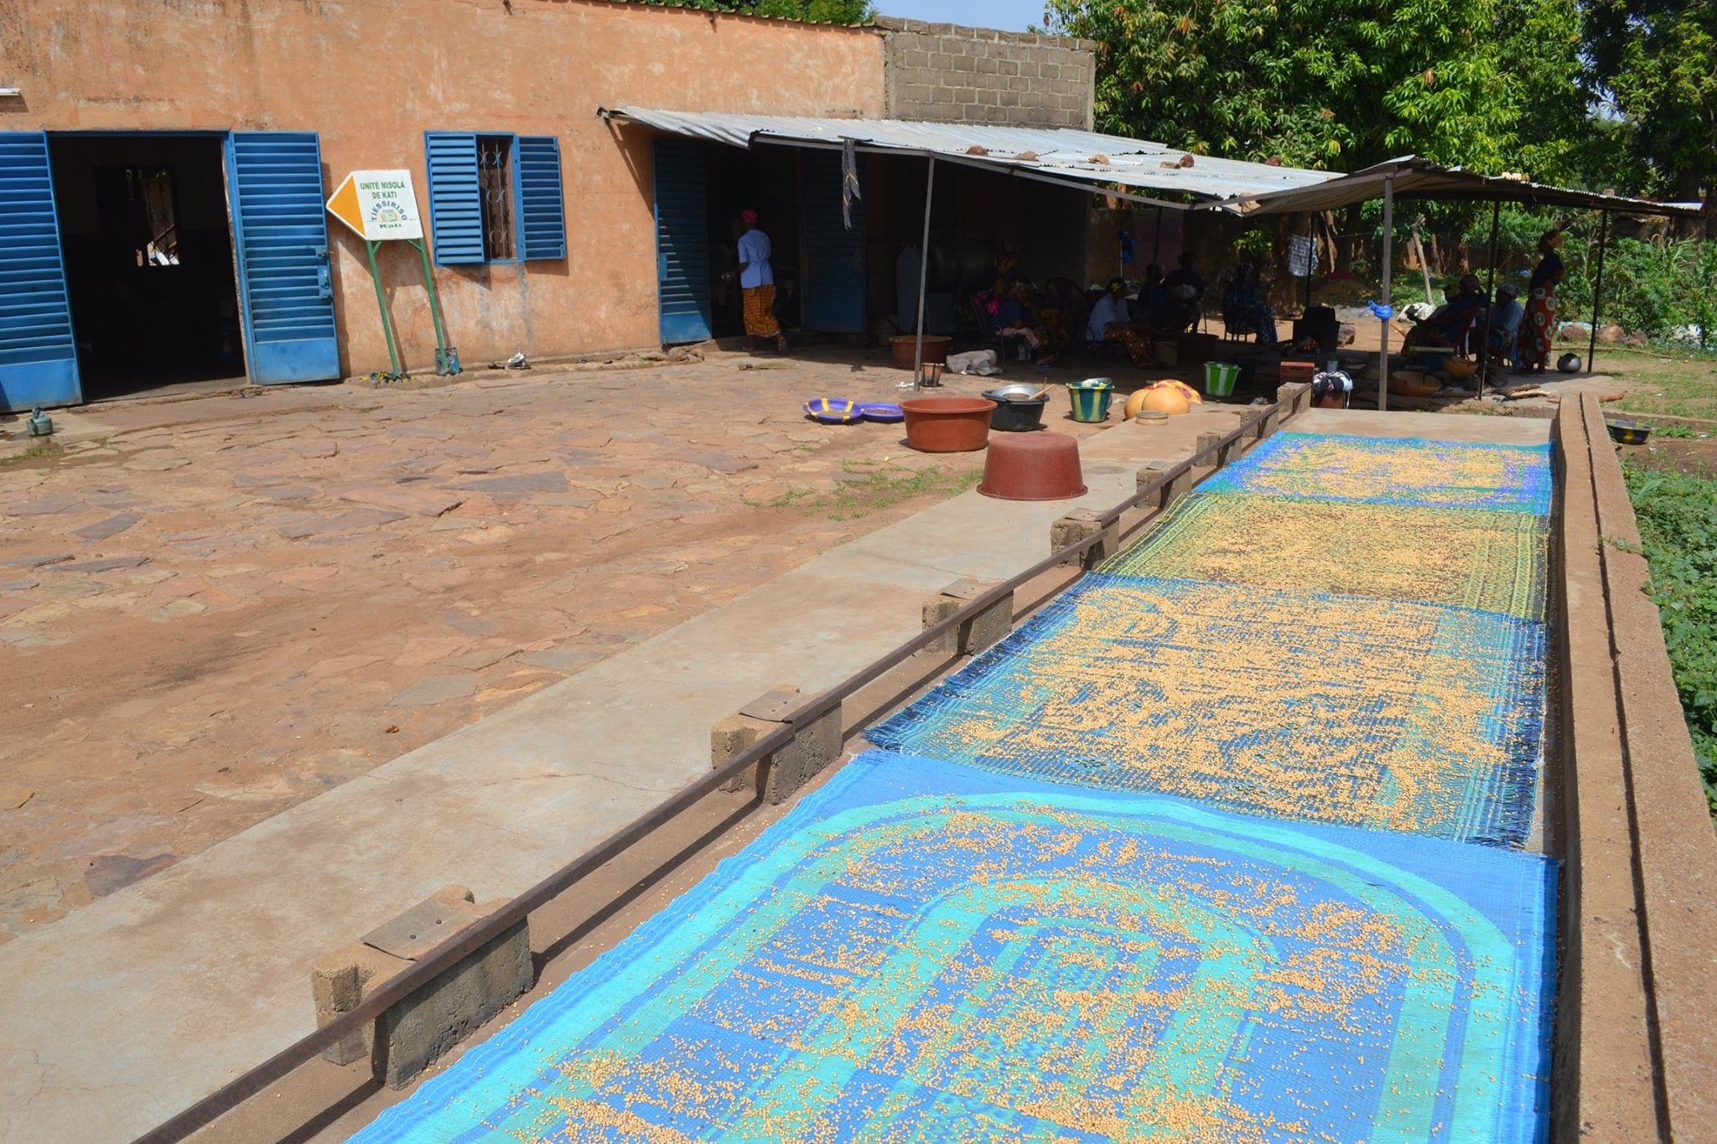
Notes:
Le séchage

Slide 37
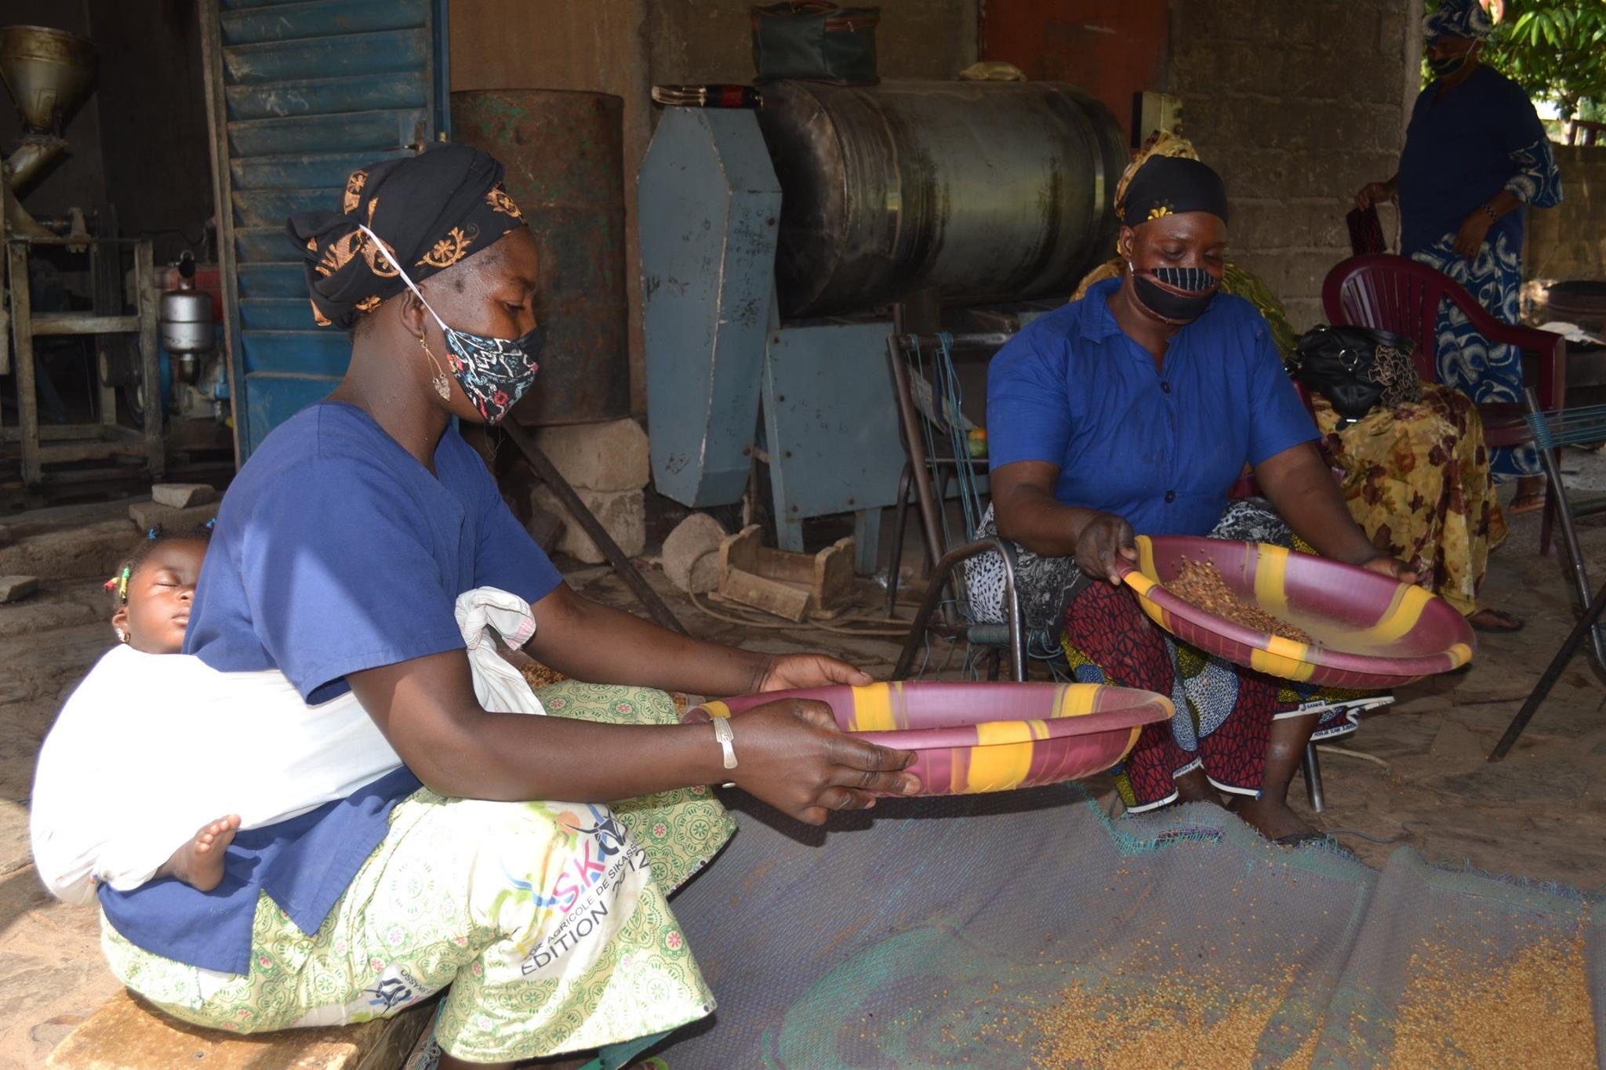
Notes:
Le grilloir au deuxième plan

Slide 38
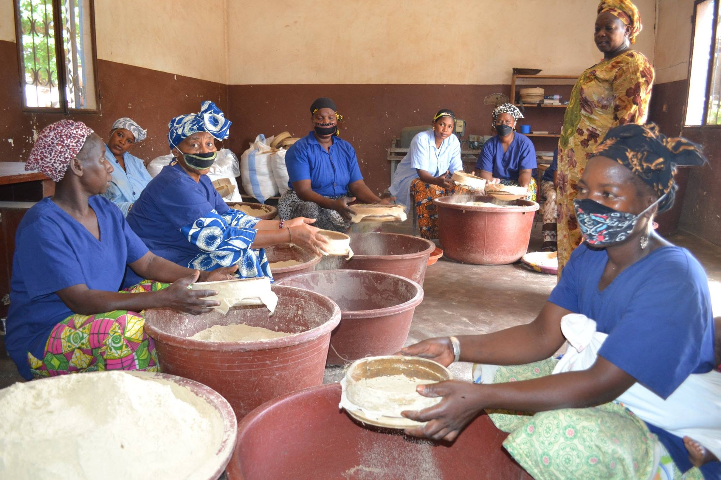
Notes:
La farine est tamisée et mélangée aux vitamines et à l’amylase qui améliore la digestibilité du produit pour les petits.

Slide 39
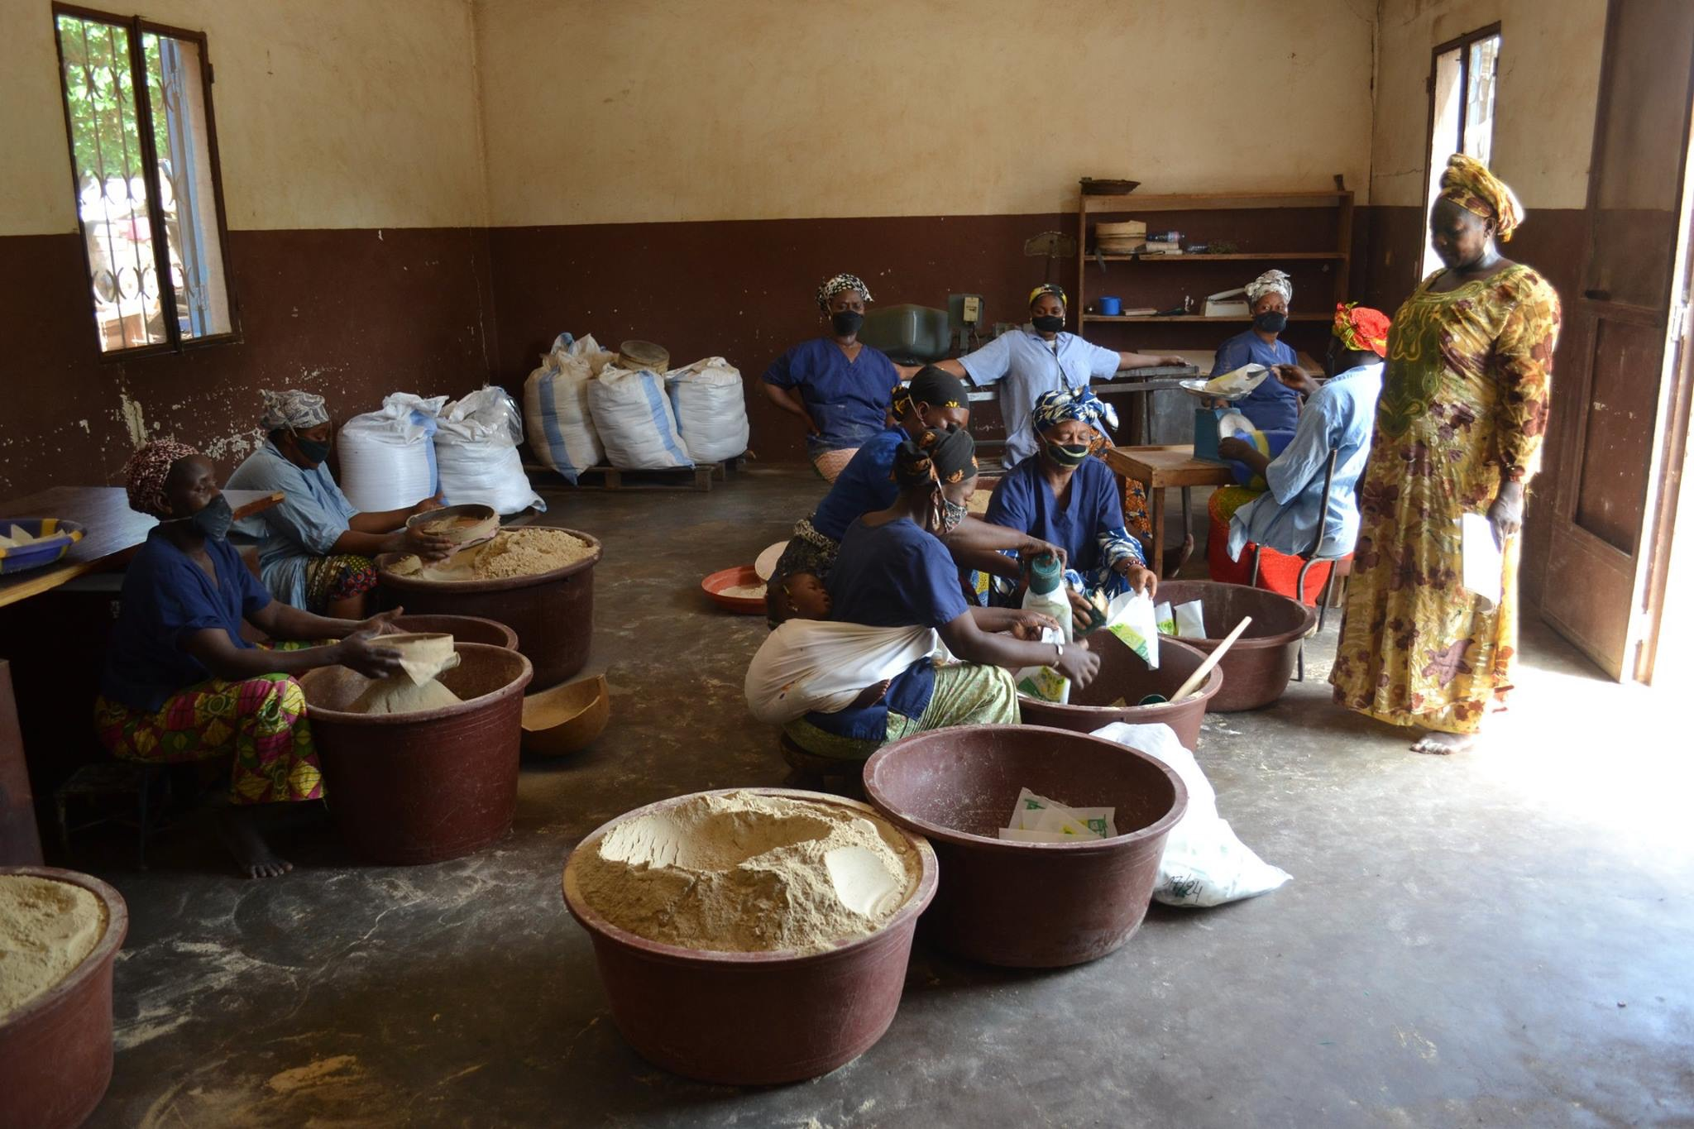

Slide 40
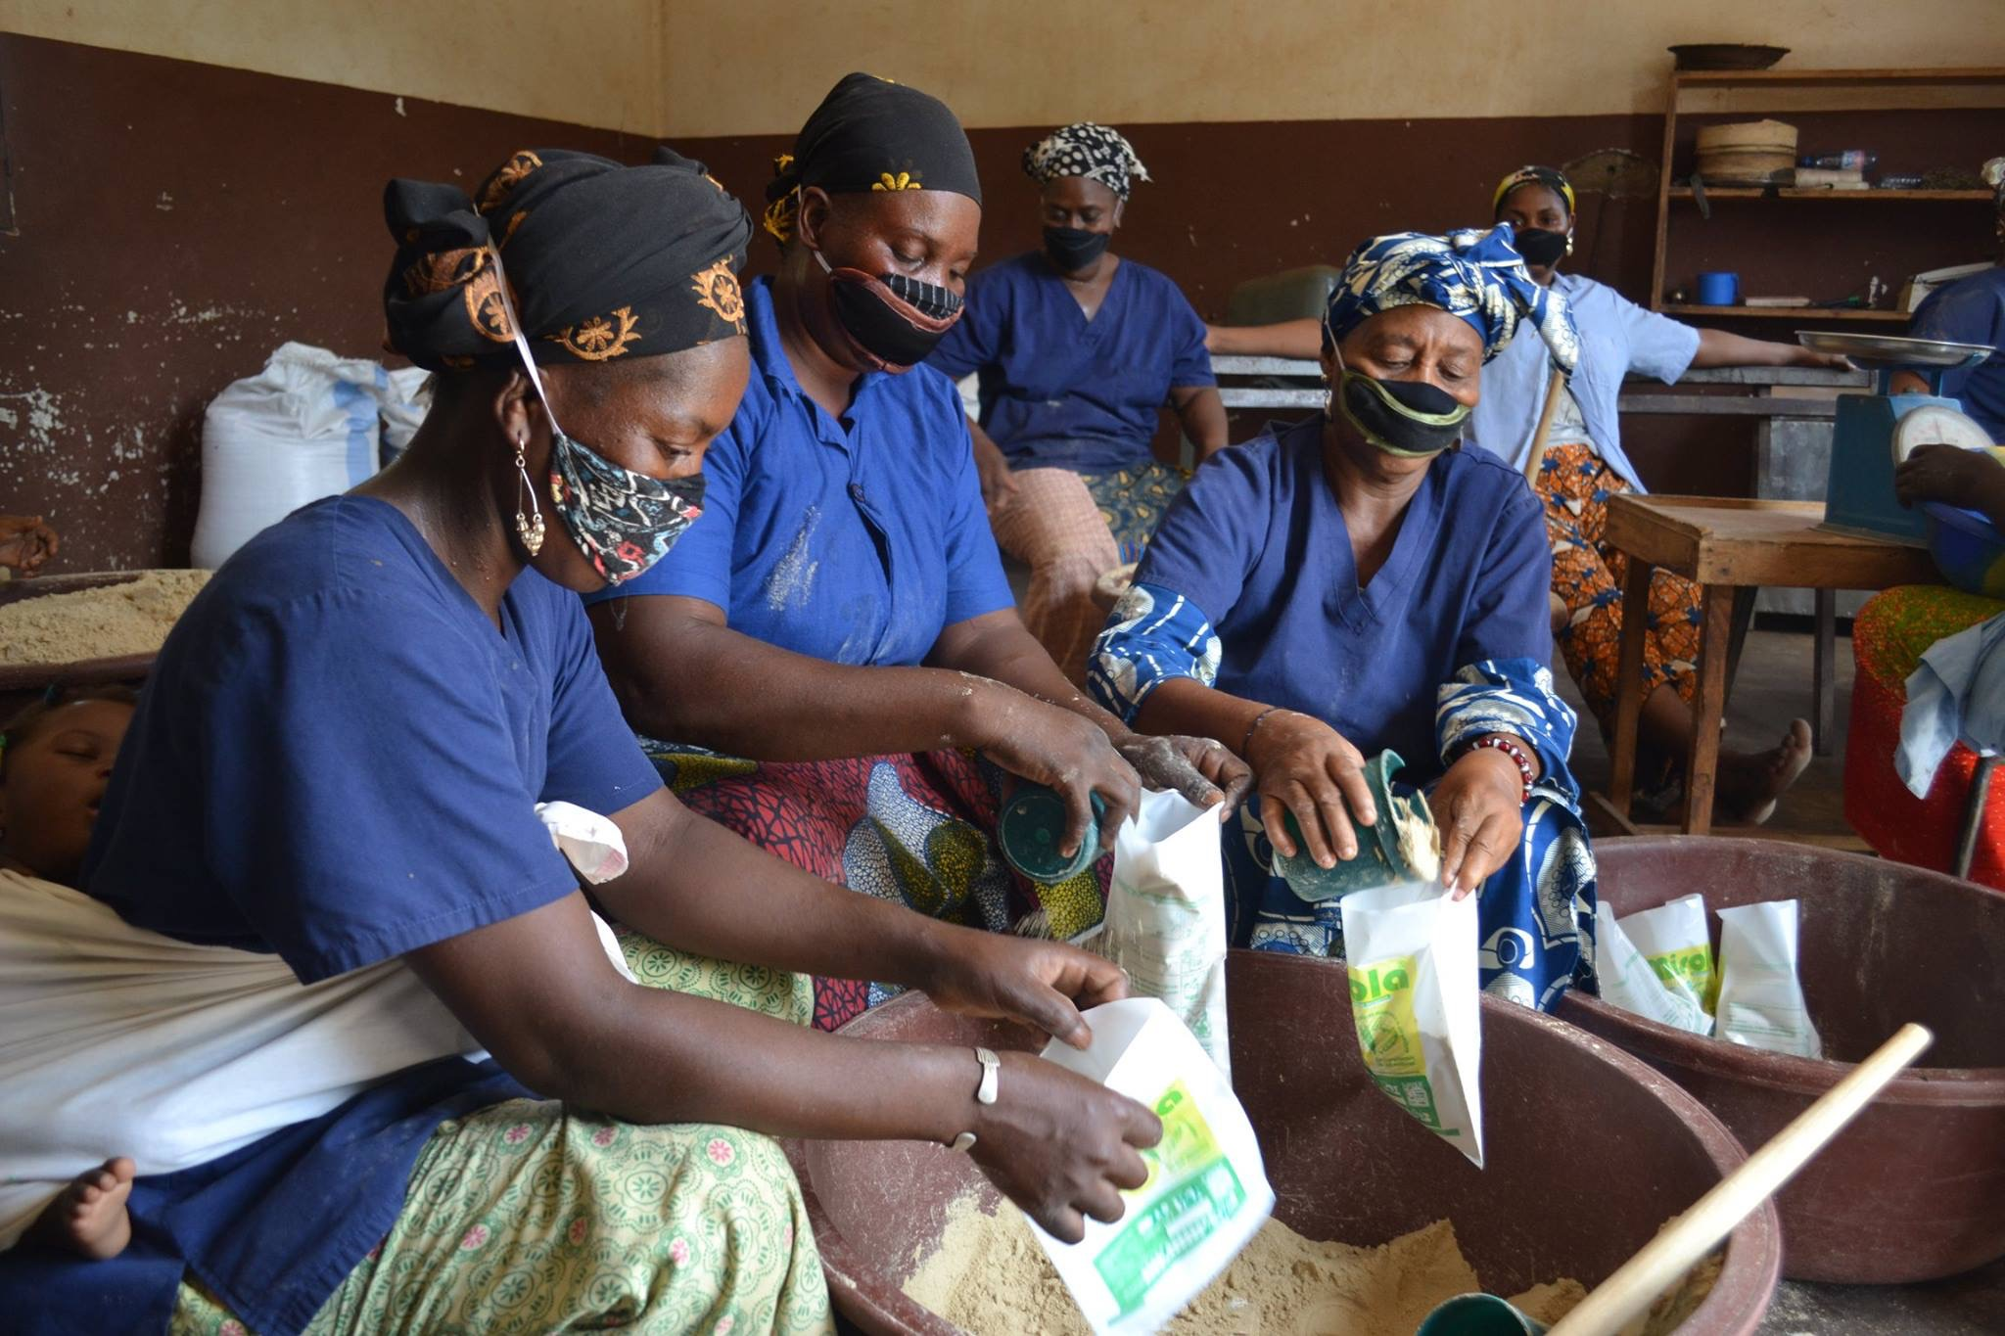
Notes:
Mise en sachets

Slide 41
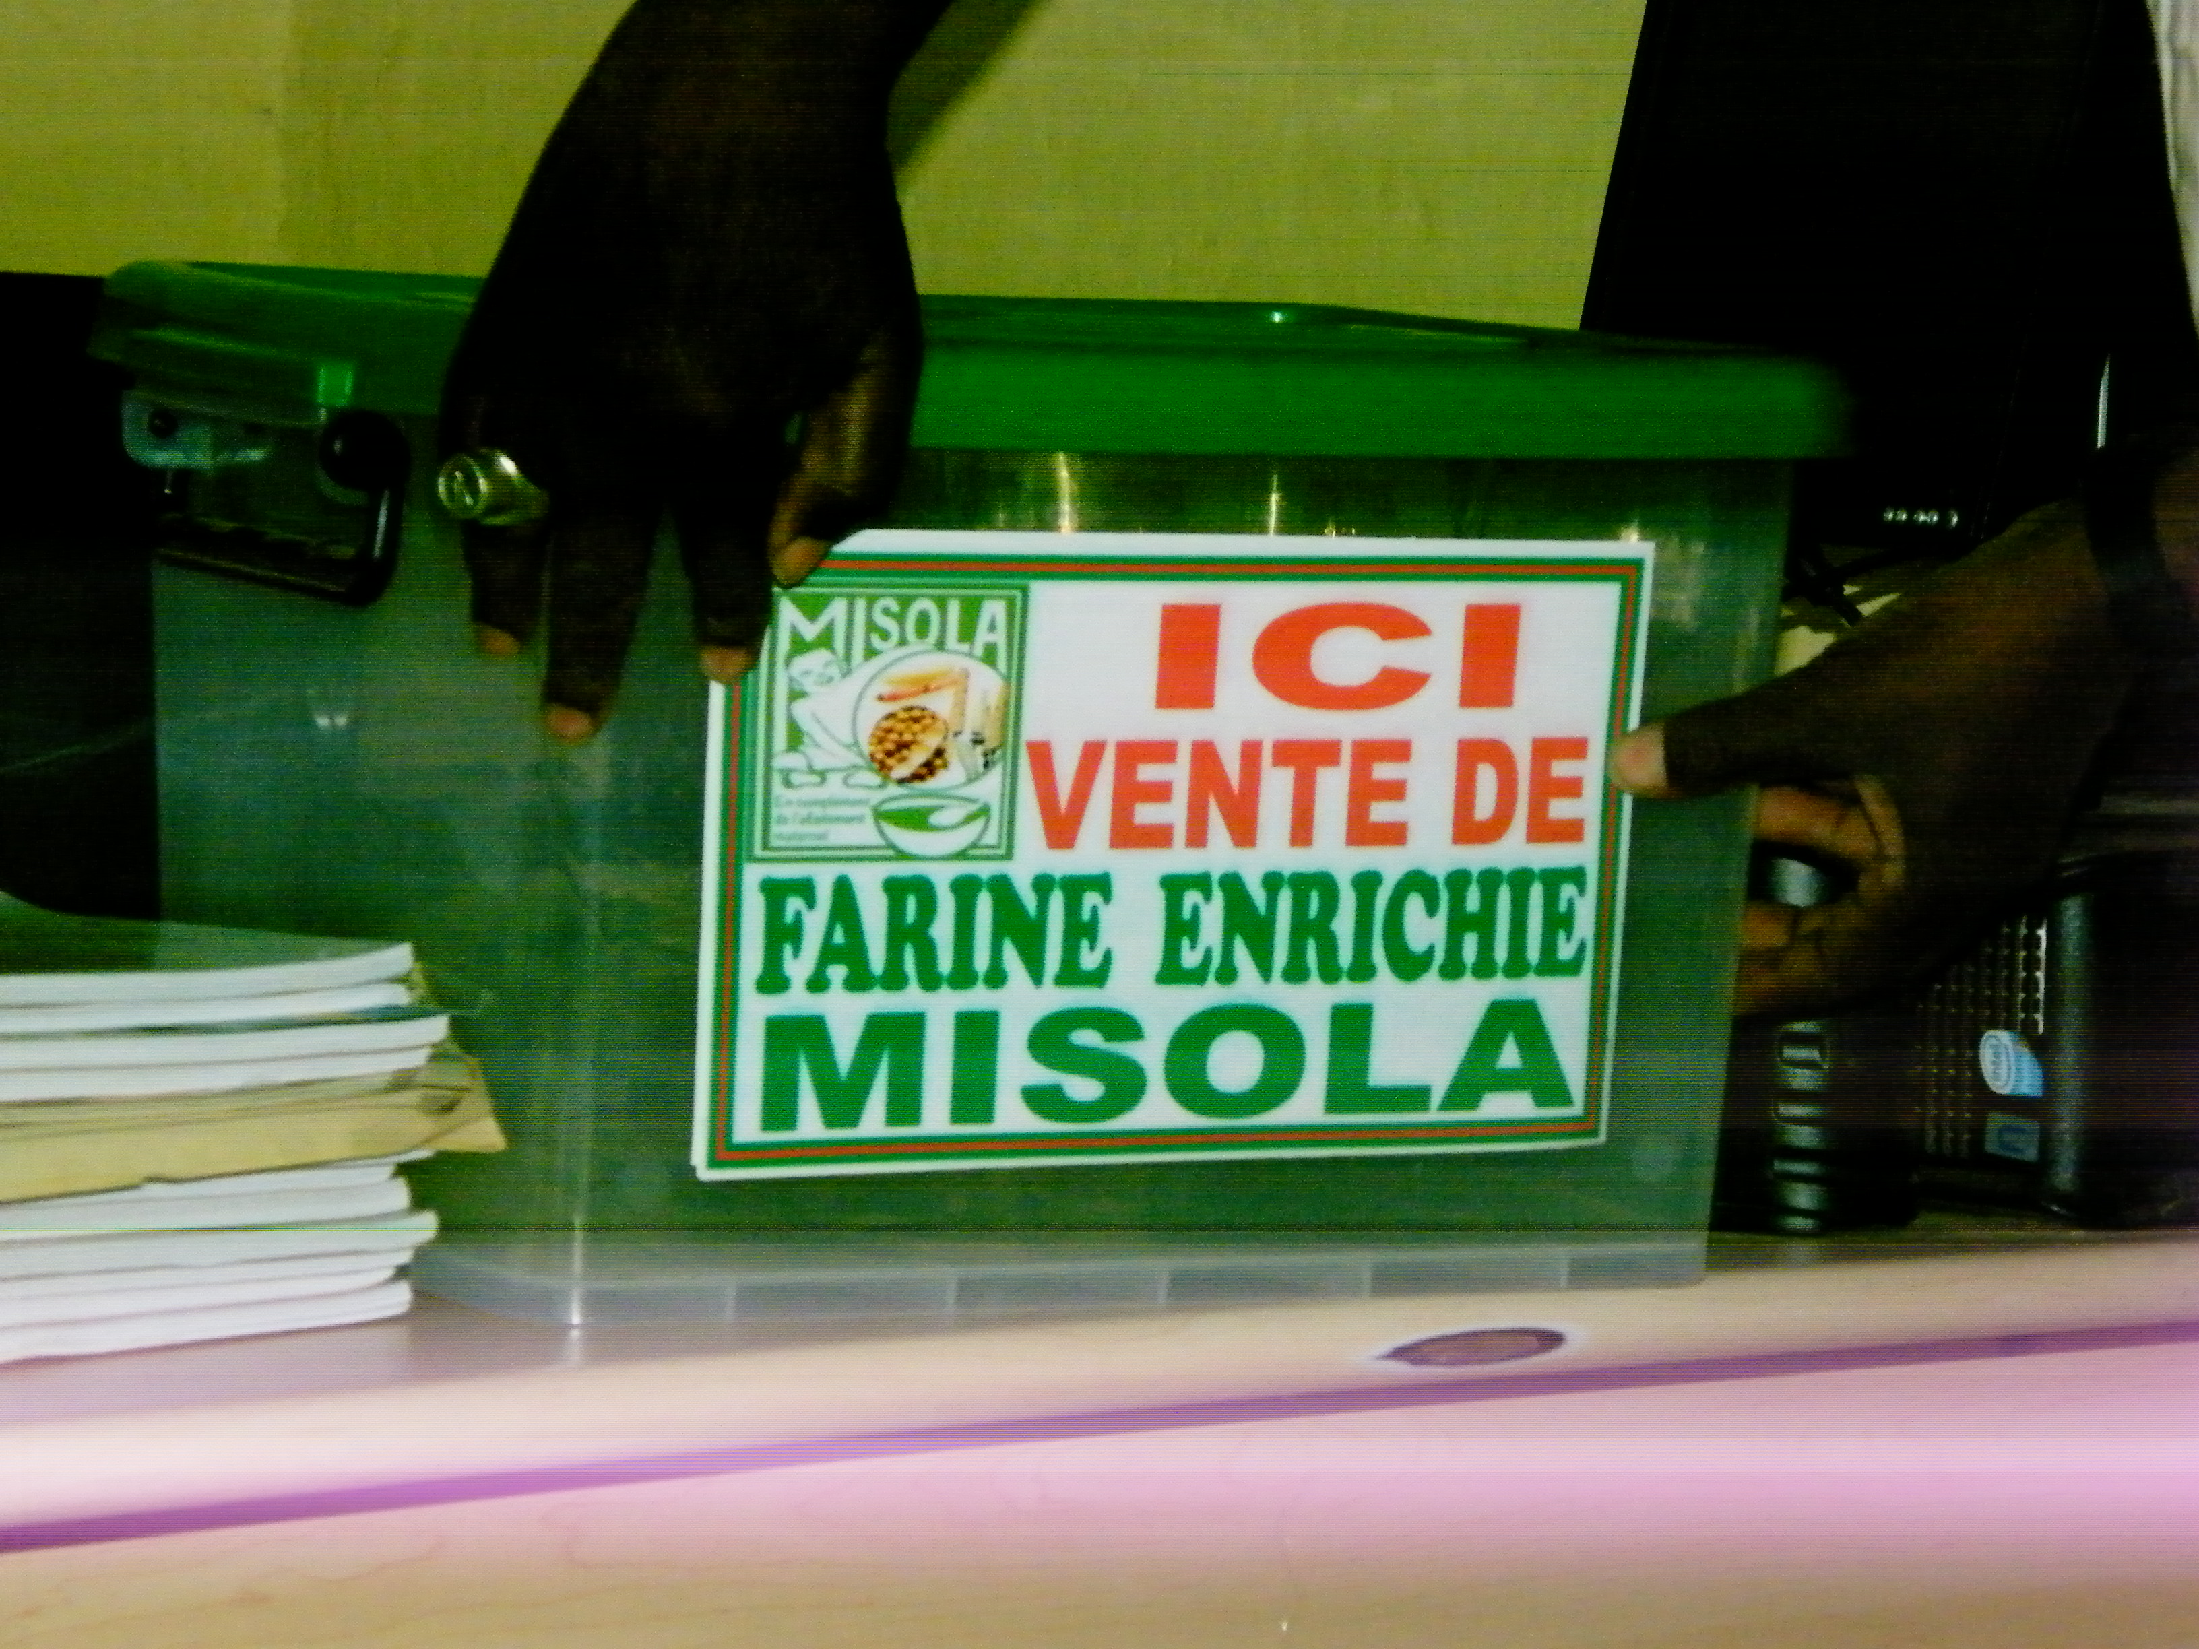

Slide 42
COMPTE D’EXPLOITATION PREVISIONNEL
Données fournies par l’Association MISOLA
L’UPA doit être autosuffisante : ses ventes couvrent ses frais
Volume prévu : 12 tonnes/ an = 24 000 sachets de 500 gr
Prix vente minimum (au sud Mali ) : 400 Fcfa le sachet.
^{Prix de revient unitaire :}
- coûts variables : 300 Fcfa dont matières premières 260 et main d’œuvre 40
coûts fixes par sachet (base 12 tonnes) : 85 Fcfa
Objectif : 12 tonnes très rapidement, voire dès la première année.
Le Potentiel du seul marché de Niéna est au-delà de 12 tonnes,
et la demande de farine Misola forte au Mali ( grandes ONG)
Notes:
Chiffre d’affaire prévisionnel :Total 24000x400 = 9600000fcfa soit 14635€
Pour un bénéfice de : 600000fcfa soit 900 €

